Slide 1
A temperature Scale of 1.3 eV in the Observed Mass and Radius Relationship of White Dwarfs
Jin Lim
Adviser : Maurice H.P.M., van Putten
Dept. of Astronomy and Space Science, Sejong Univ
Notes:
안녕하세요. 이번 발표를 진행할 세종대학교 천문우주학과 임진입니다.이번에 발표할 내용은 Temperature Dependence in the observed mass-radius relationship of White Dwarfs 입니다.

Slide 2
01
Introduction
02
Mass-Radius Relationship with Temperature Normalization
03
Temperature Normalized Relations
CONTENTS
04
Ranking by Monte Carlo Simulation
05
Interpretation of Results
06
Conclusions and Outlook
Notes:
목차는 이렇게 총 4단계로 진행 될 예정입니다. (폰트 통일)

Slide 3
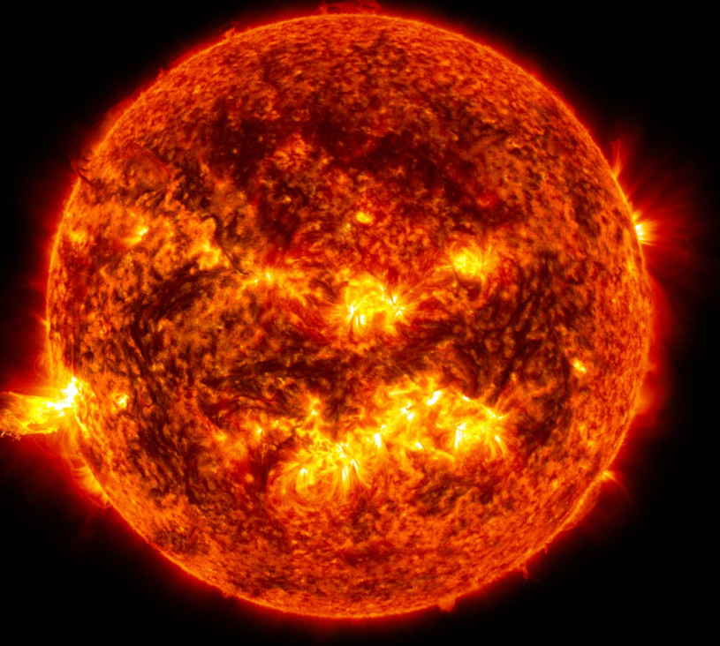

01. Introduction
* End of the stars
A single- star Evolution
Two Scenarios of evolution to White Dwarf
Binary-star Evolution
Credit: NASA/SDO
Credit : Youtube-Kurzgesagt: White Dwarfs & Blackhole
Notes:
백색왜성의 대표적인 특징들로 3가지를 말씀드리면,
첫번째로 전자축퇴압
두번째로 태양질량 항성의 마지막 진화단계
마지막으론 질량 반지름 관계 를 뽑을 수 있습니다.
이번 발표에서 저는 마지막 3번에 해당되는 Radius and mass relation 에 대해서 얘기를 해보겠습니다.

Slide 4
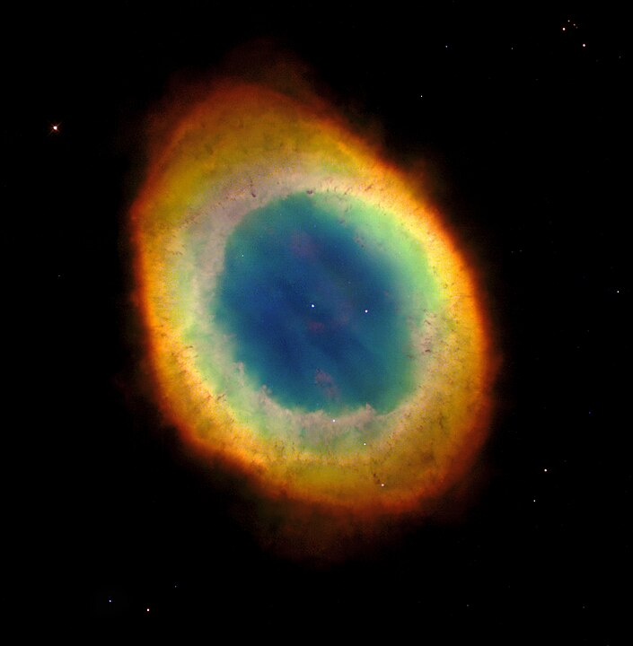
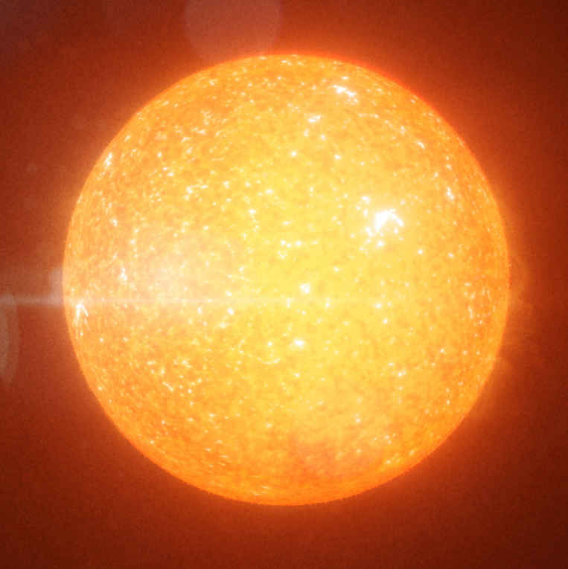

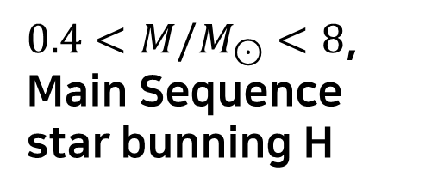
01. Introduction
Finally, finished nuclear synthesis, outer envelope spread to Universe (PNe)
* End of the stars
Center of PNe has a compact star
A single- star Evolution
MS evolution
to RGB, AGB
$0.4<M/M_{⊙}<8$, Main Sequence star bunning H
Credit: NASA/SDO
Credit: NASA’s Goddard Space Flight Center/Chris Smith (KBRwyle)
credit: NASA and ESA
Credit : Youtube-Kurzgesagt: White Dwarfs & Blackhole
Notes:
백색왜성의 대표적인 특징들로 3가지를 말씀드리면,
첫번째로 전자축퇴압
두번째로 태양질량 항성의 마지막 진화단계
마지막으론 질량 반지름 관계 를 뽑을 수 있습니다.
이번 발표에서 저는 마지막 3번에 해당되는 Radius and mass relation 에 대해서 얘기를 해보겠습니다.

Slide 5


01. Introduction
* End of the stars
Binary-star Evolution
Finally, this system form White Dwarf and MS (or RGB). In this case, they could make light white dwarf.
RGB fills the Roche Lobe, and then residual matter is crossed the Roche Lobe and is swallowed to MS.
In two MS binary system, the more massive star evolves to RGB phase first
Notes:
백색왜성의 대표적인 특징들로 3가지를 말씀드리면,
첫번째로 전자축퇴압
두번째로 태양질량 항성의 마지막 진화단계
마지막으론 질량 반지름 관계 를 뽑을 수 있습니다.
이번 발표에서 저는 마지막 3번에 해당되는 Radius and mass relation 에 대해서 얘기를 해보겠습니다.

Slide 6
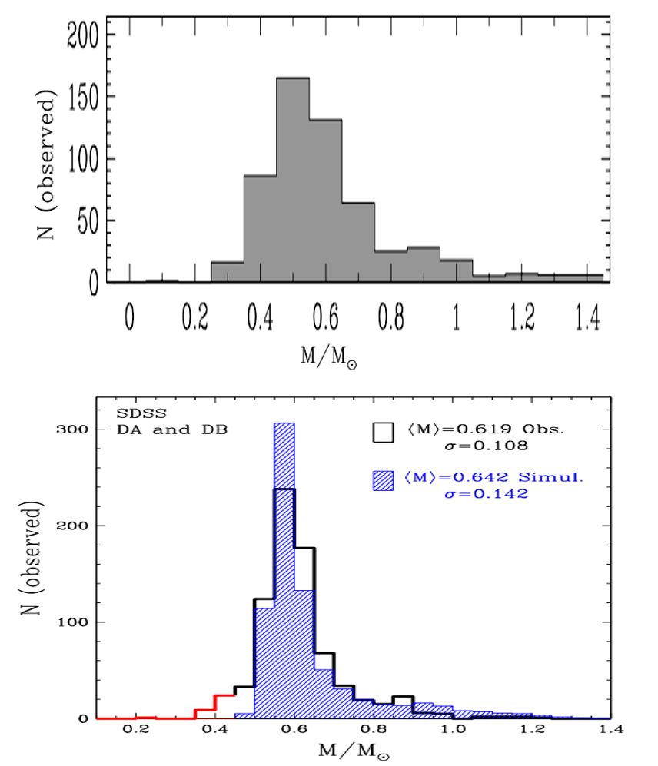
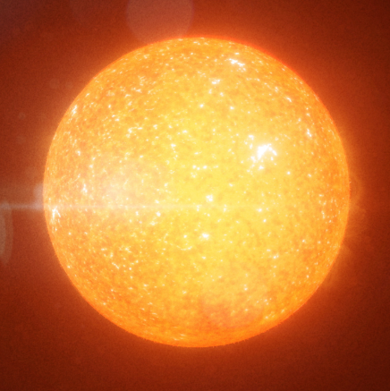

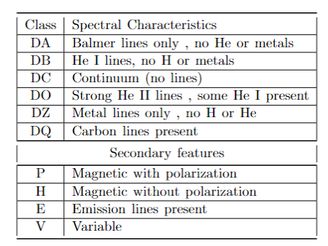

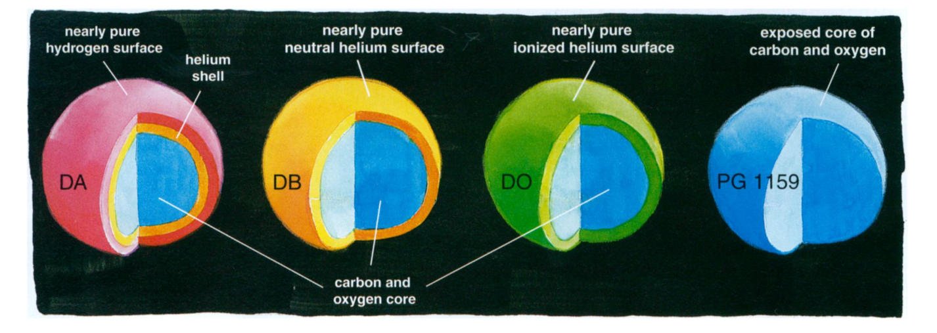
01. Introduction
* White Dwarf Classification
Notes:
백색왜성의 대표적인 특징들로 3가지를 말씀드리면,
첫번째로 전자축퇴압
두번째로 태양질량 항성의 마지막 진화단계
마지막으론 질량 반지름 관계 를 뽑을 수 있습니다.
이번 발표에서 저는 마지막 3번에 해당되는 Radius and mass relation 에 대해서 얘기를 해보겠습니다.

Slide 7
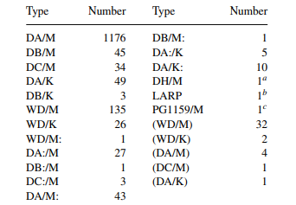
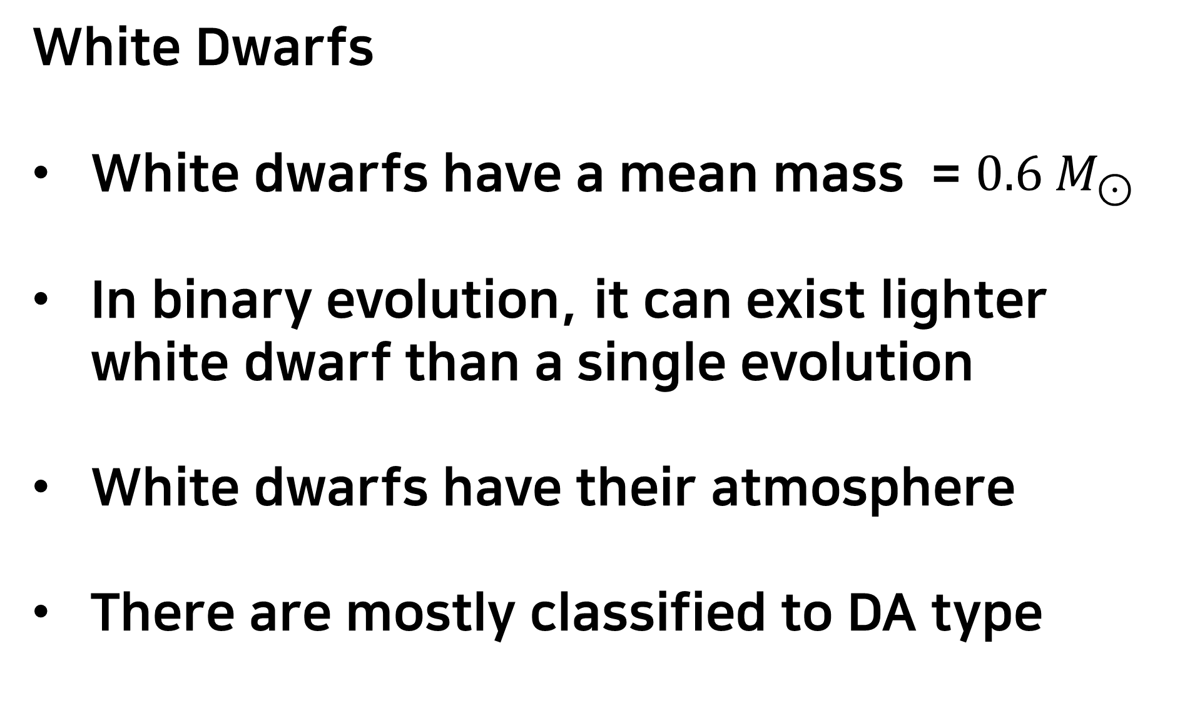
01. Introduction
* White Dwarf Classification
White Dwarfs
White dwarfs have a mean mass = $0.6 M_{⊙}$
In binary evolution, it can exist lighter white dwarf than a single evolution
White dwarfs have their atmosphere
There are mostly classified to DA type
Notes:
백색왜성의 대표적인 특징들로 3가지를 말씀드리면,
첫번째로 전자축퇴압
두번째로 태양질량 항성의 마지막 진화단계
마지막으론 질량 반지름 관계 를 뽑을 수 있습니다.
이번 발표에서 저는 마지막 3번에 해당되는 Radius and mass relation 에 대해서 얘기를 해보겠습니다.

Slide 8
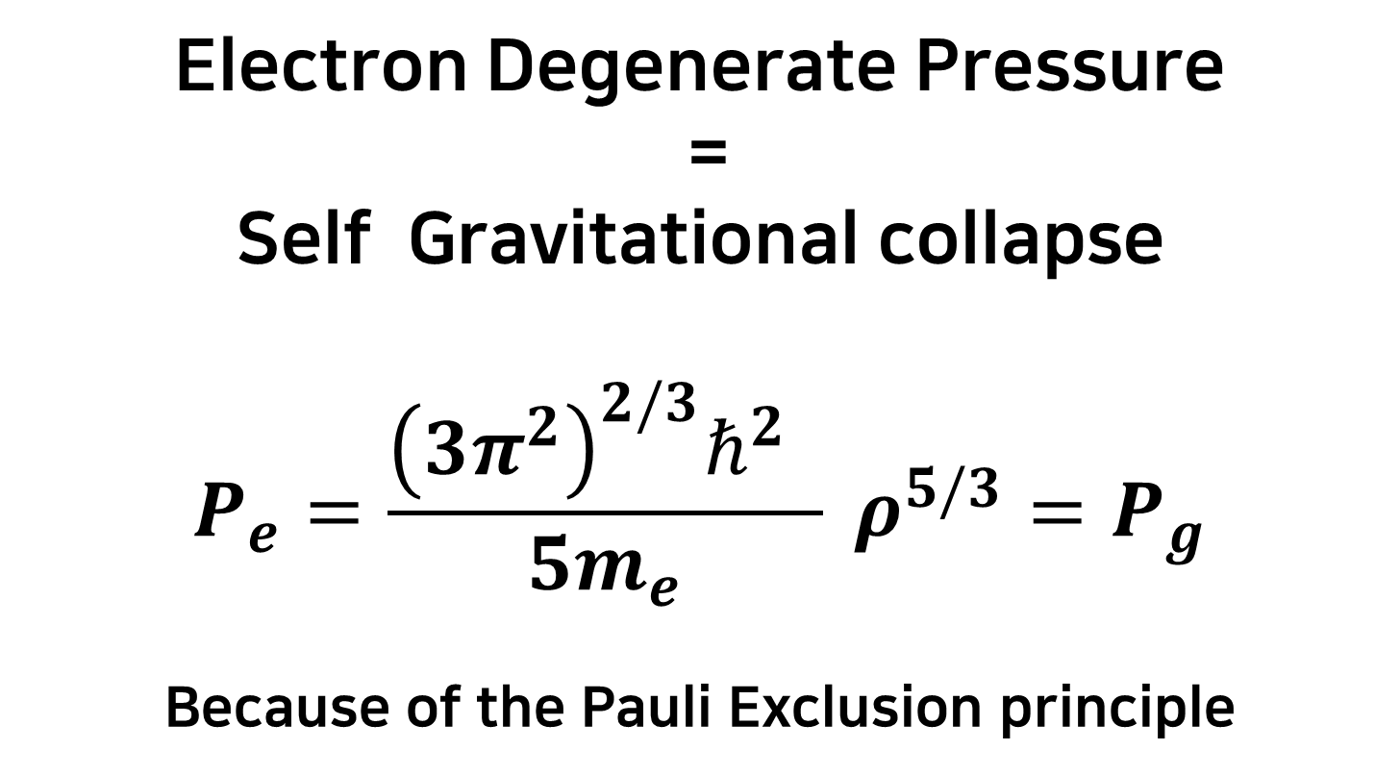
01. Introduction
*Theoretical R-M relation
3. But, certain pressure prevent white dwarf collapse.
1. White dwarfs can not make nuclear energy.
Electron Degenerate Pressure
=
Self Gravitational collapse
$$P_{e}=\frac{{\left(3π^{2}\right)}^{2/3}ℏ^{2} }{5m_{e}} ρ^{5/3}=P_{g}$$
Because of the Pauli Exclusion principle
2. Since of White dwarf self gravitational pressure,
We could think that
White dwarf is going to
collapse.
Notes:
이론적인 질량 반지름 관계를 페르미 가스 상태 방정식으로부터 구할 수 있고,
여기서 중요한 가정은 바로 백색 왜성의 온도가 0k 이라고 가정한 것 입니다.
(엔)Non – relative 같은 경우는 백색 왜성의 반지름이 질량의 -1/3 승에 비례한다는 관계식을 얻게 됩니다. 그리고
(엔)Relative case 우리가 잘 알고있는 찬드라 세카 질량 한계를 구할 수 있게 됩니다.

Slide 9


01. Introduction
*Theoretical R-M relation
Fermi gas Equation Of State(EOS)
Assumption : Zero temperature (Very Simple State)
Non relativistic case
$$R=CM^{−1/3}$$
Relativistic case
$$M_{limit}=1.44M_{⊙}⁡$$
Notes:
이론적인 질량 반지름 관계를 페르미 가스 상태 방정식으로부터 구할 수 있고,
여기서 중요한 가정은 바로 백색 왜성의 온도가 0k 이라고 가정한 것 입니다.
(엔)Non – relative 같은 경우는 백색 왜성의 반지름이 질량의 -1/3 승에 비례한다는 관계식을 얻게 됩니다. 그리고
(엔)Relative case 우리가 잘 알고있는 찬드라 세카 질량 한계를 구할 수 있게 됩니다.

Slide 10
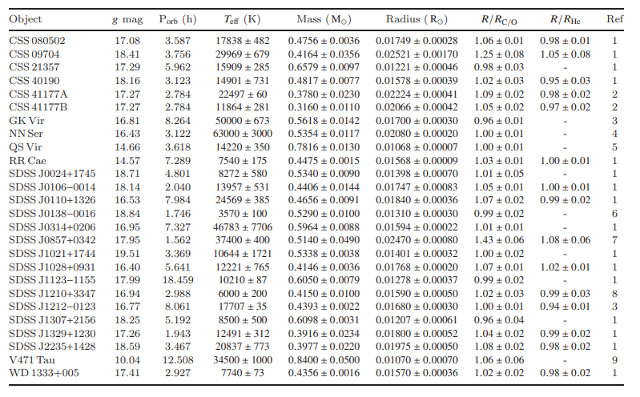
01. Introduction
*Data – Parson (2017)
Total number : 26
Type : DA (Balmer lines)
& White Dwarfs in Eclipsing Binaries
In contrast with the theory,
White dwarfs have a non- zero temperatures.
Ranging from 3,000 to 60,000 K
* Parson 2017 , Testing the white dwarf mass-radius relationship with eclipsing binaries
Notes:
하지만, 이론적인 가정과는 다르게, 백색 왜성은 당연하게도 (엔)다양한 온도분포를 가지고 있습니다, 저희가 사용한 데이터는 파슨스의 2017년도 데이터 이며, 총 26가지 백색 왜성의 데이터를 사용했습니다. 최고 온도는(엔) 63000k(켈빈) 그리고 최저 온도는 (엔) 3570 k 입니다.
반지름은 흑체복사를 가정한 슈테판 볼츠만 관계를 통해서 얻게 되고 ,얻은 반지름에 대해서도 수소 대기층이 포함되어 있을 수 있음을 고려해야 합니다.
저희는 이를 통해, 이론적인 질량 반지름 관계에서 조금 더 확장한 질량 반지름 관계를 테스트 해보았고, 여기서 중요한 요소를 온도라고 생각했습니다.

Slide 11
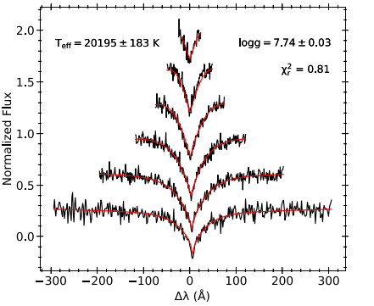
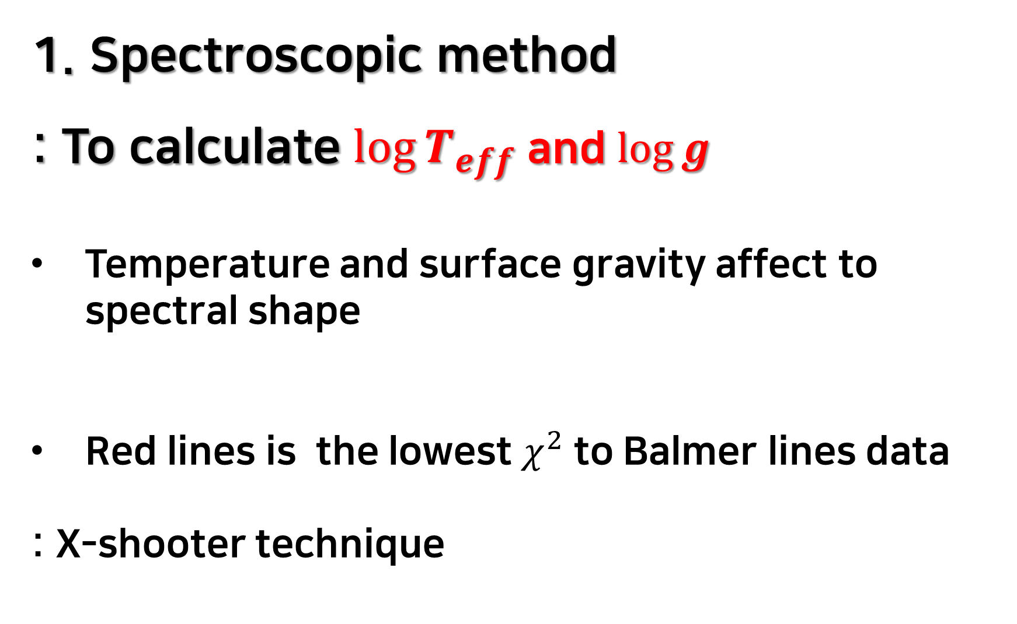
01. Introduction
*Data – Parson (2017)
1. Spectroscopic method
: To calculate $\log{T_{eff}}$and $\log{g}$
Temperature and surface gravity affect to spectral shape
Red lines is the lowest $χ^{2}$ to Balmer lines data
: X-shooter technique
Credit: Chandra et al.(2020) in Fig 4
Notes:
하지만, 이론적인 가정과는 다르게, 백색 왜성은 당연하게도 (엔)다양한 온도분포를 가지고 있습니다, 저희가 사용한 데이터는 파슨스의 2017년도 데이터 이며, 총 26가지 백색 왜성의 데이터를 사용했습니다. 최고 온도는(엔) 63000k(켈빈) 그리고 최저 온도는 (엔) 3570 k 입니다.
반지름은 흑체복사를 가정한 슈테판 볼츠만 관계를 통해서 얻게 되고 ,얻은 반지름에 대해서도 수소 대기층이 포함되어 있을 수 있음을 고려해야 합니다.
저희는 이를 통해, 이론적인 질량 반지름 관계에서 조금 더 확장한 질량 반지름 관계를 테스트 해보았고, 여기서 중요한 요소를 온도라고 생각했습니다.

Slide 12
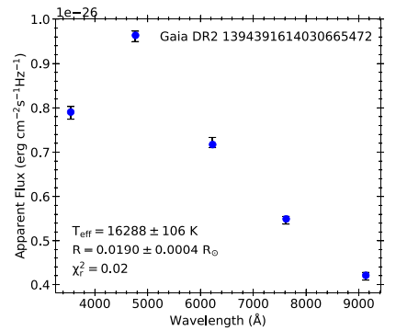
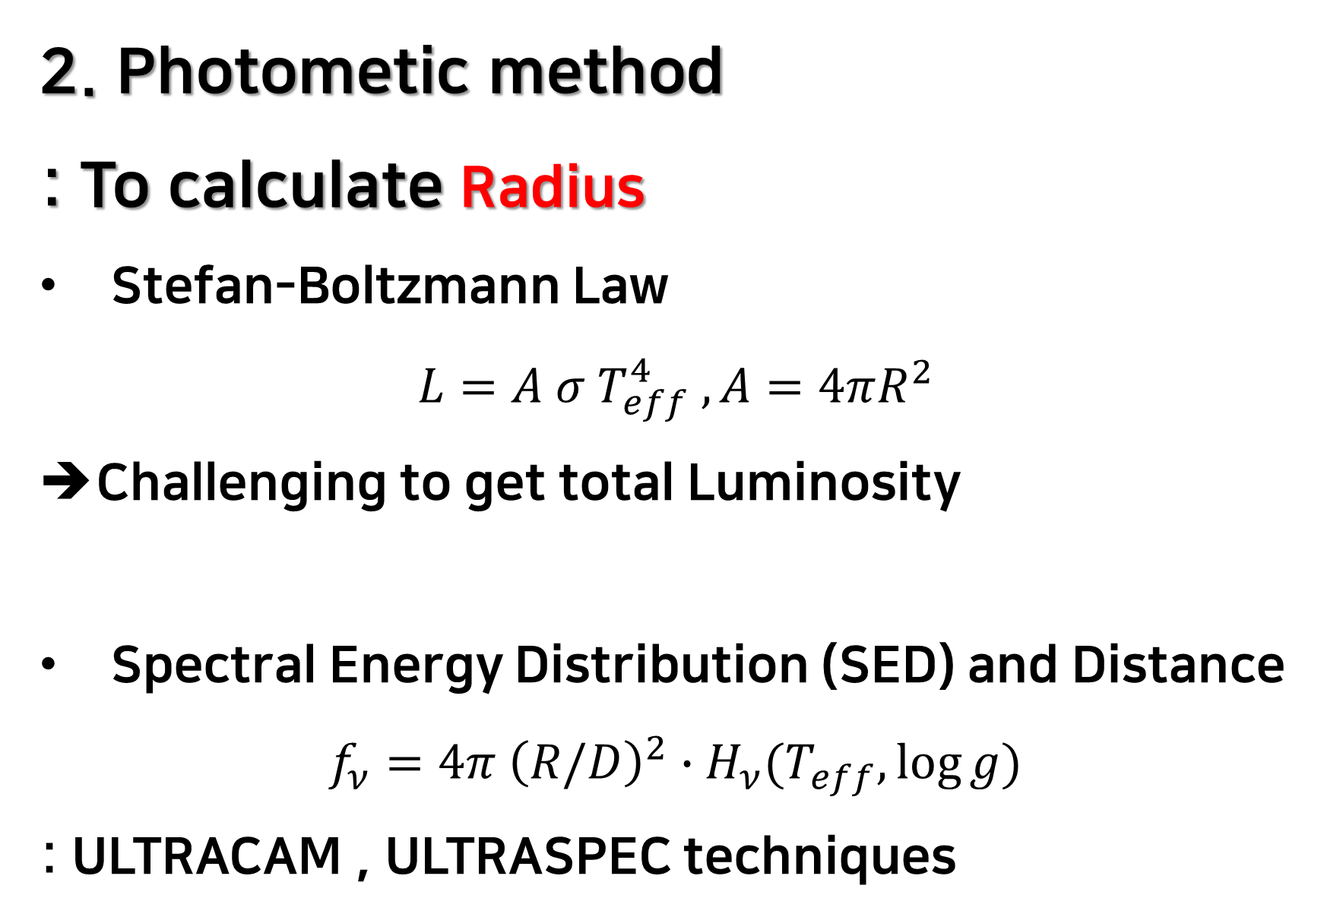
01. Introduction
*Data – Parson (2017)
2. Photometic method
: To calculate Radius
Stefan-Boltzmann Law
$$L=A σ T_{eff}^{4} , A=4πR^{2}$$
Challenging to get total Luminosity
Spectral Energy Distribution (SED) and Distance
$$f_{ν}=4π {\left(R/D\right)}^{2}∙H_{ν}(T_{eff},\log{g})$$
: ULTRACAM , ULTRASPEC techniques
Credit: Chandra et al.(2020) in Fig 3
Notes:
하지만, 이론적인 가정과는 다르게, 백색 왜성은 당연하게도 (엔)다양한 온도분포를 가지고 있습니다, 저희가 사용한 데이터는 파슨스의 2017년도 데이터 이며, 총 26가지 백색 왜성의 데이터를 사용했습니다. 최고 온도는(엔) 63000k(켈빈) 그리고 최저 온도는 (엔) 3570 k 입니다.
반지름은 흑체복사를 가정한 슈테판 볼츠만 관계를 통해서 얻게 되고 ,얻은 반지름에 대해서도 수소 대기층이 포함되어 있을 수 있음을 고려해야 합니다.
저희는 이를 통해, 이론적인 질량 반지름 관계에서 조금 더 확장한 질량 반지름 관계를 테스트 해보았고, 여기서 중요한 요소를 온도라고 생각했습니다.

Slide 13
02
Mass-Radius Relationship with Temperature Normalization
Notes:
이번 연구에서는 기존의 온도를 다루지 않는 질량 반지름 관계에서 온도를 고려한 질량 반지름 관계를 연구했습니다.
(폰트)

Slide 14
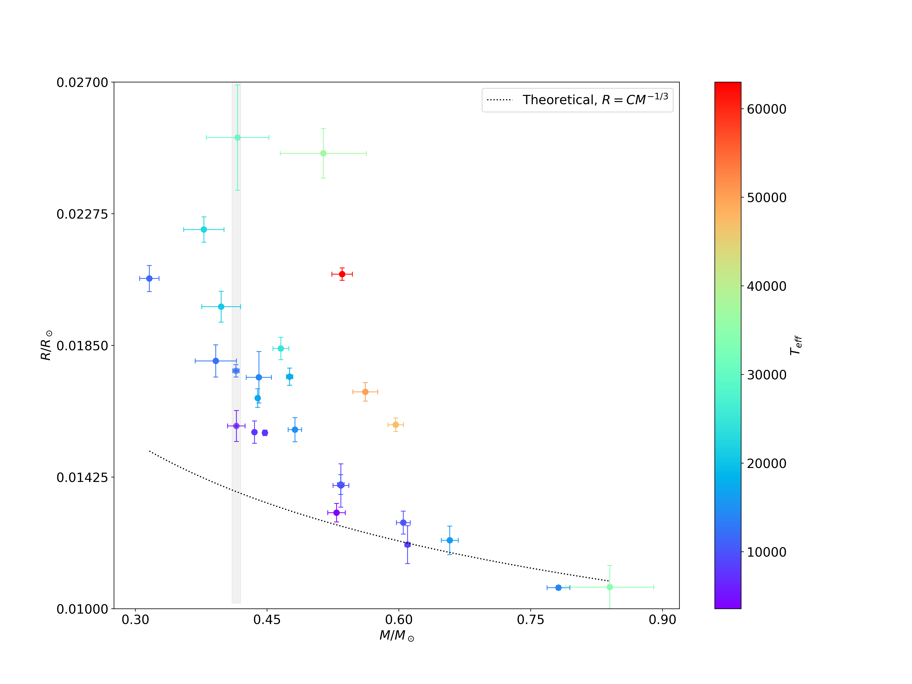
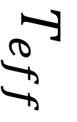
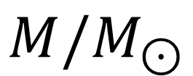

02. Radius and Mass Distribution With Temperature
* Radius and Mass Distribution With Temperature
$$R/R_{⊙}$$
$$T_{eff}$$
$$M/M_{⊙}$$
Distribution of Radius and Mass With Temperature
Theoretical radius and observed radius don’t match (Dash Line)
Notes:
질량 반지름 관계를 온도와 함께 표시한 그림입니다.
가로축은 질량에 해당되고 세로축은 반지름, 그리고 색깔은 백색 왜성의 온도에 해당됩니다. 빨간색일 수록 뜨거운 백색 왜성이고 파란색으로 갈수록 더 차가운 백색 왜성입니다.
여기서 점선은 기존 질량 반지름 관계를 나타낸 것인데, 보시는 것과 같이 잘 맞지 않는다는 걸 보실 수 있다.
여기서 온도 경향도 같이 보이는데 회색의 줌인 영역으로 가보겠습니다.

Slide 15
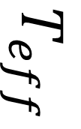
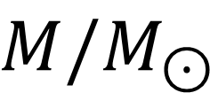

02. Radius and Mass Distribution With Temperature
* Radius and Mass Distribution With Temperature
Three conjectures
Theory is wrong.
Data is wrong
There is something else
$$R/R_{⊙}$$
$$T_{eff}$$
$$M/M_{⊙}$$
Distribution of Radius and Mass With Temperature
Theoretical radius and observed radius doesn’t match (Dash Line)
Notes:
질량 반지름 관계를 온도와 함께 표시한 그림입니다.
가로축은 질량에 해당되고 세로축은 반지름, 그리고 색깔은 백색 왜성의 온도에 해당됩니다. 빨간색일 수록 뜨거운 백색 왜성이고 파란색으로 갈수록 더 차가운 백색 왜성입니다.
여기서 점선은 기존 질량 반지름 관계를 나타낸 것인데, 보시는 것과 같이 잘 맞지 않는다는 걸 보실 수 있다.
여기서 온도 경향도 같이 보이는데 회색의 줌인 영역으로 가보겠습니다.

Slide 16
02. Radius and Mass Distribution With Temperature
* Radius and Mass Distribution With Temperature
Three conjectures
Theory is wrong.
One possible is EOS at Zero Temperature .
But, this is too difficult to calculate.
$$R/R_{⊙}$$
$$T_{eff}$$
$$M/M_{⊙}$$
Distribution of Radius and Mass With Temperature
Theoretical radius and observed radius doesn’t match (Dash Line)
Notes:
질량 반지름 관계를 온도와 함께 표시한 그림입니다.
가로축은 질량에 해당되고 세로축은 반지름, 그리고 색깔은 백색 왜성의 온도에 해당됩니다. 빨간색일 수록 뜨거운 백색 왜성이고 파란색으로 갈수록 더 차가운 백색 왜성입니다.
여기서 점선은 기존 질량 반지름 관계를 나타낸 것인데, 보시는 것과 같이 잘 맞지 않는다는 걸 보실 수 있다.
여기서 온도 경향도 같이 보이는데 회색의 줌인 영역으로 가보겠습니다.

Slide 17
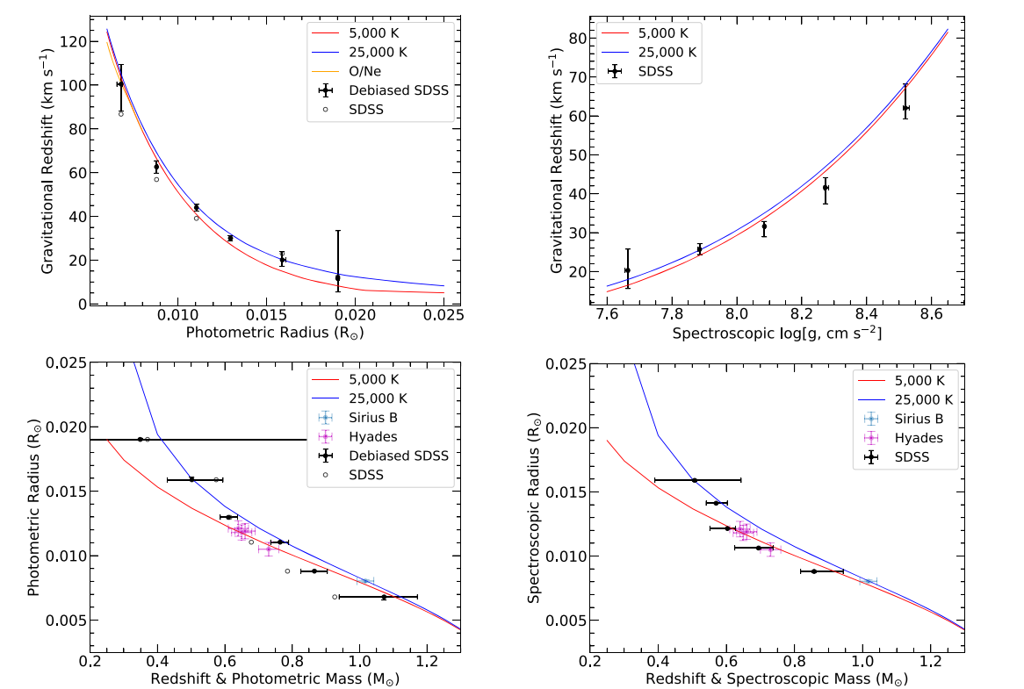
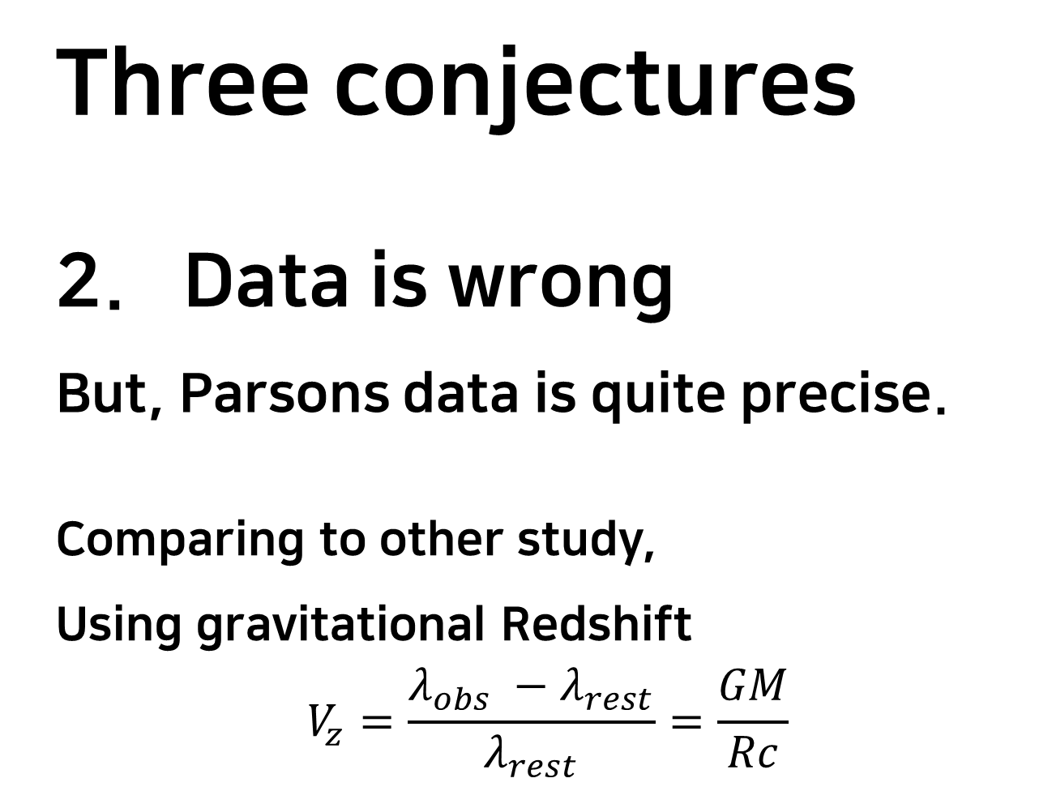
02. Radius and Mass Distribution With Temperature
* Radius and Mass Distribution With Temperature
Three conjectures
2. Data is wrong
But, Parsons data is quite precise.
Comparing to other study,
Using gravitational Redshift
$$V_{z}=\frac{λ_{obs} −λ_{rest}}{λ_{rest}}=\frac{GM}{Rc}$$
$$R/R_{⊙}$$
$$T_{eff}$$
$$M/M_{⊙}$$
Distribution of Radius and Mass With Temperature
Theoretical radius and observed radius doesn’t match (Dash Line)
$$V_{z}=\frac{λ_{obs} −λ_{rest}}{λ_{rest}}=\frac{GM}{Rc}$$
Notes:
질량 반지름 관계를 온도와 함께 표시한 그림입니다.
가로축은 질량에 해당되고 세로축은 반지름, 그리고 색깔은 백색 왜성의 온도에 해당됩니다. 빨간색일 수록 뜨거운 백색 왜성이고 파란색으로 갈수록 더 차가운 백색 왜성입니다.
여기서 점선은 기존 질량 반지름 관계를 나타낸 것인데, 보시는 것과 같이 잘 맞지 않는다는 걸 보실 수 있다.
여기서 온도 경향도 같이 보이는데 회색의 줌인 영역으로 가보겠습니다.

Slide 18
02. Radius and Mass Distribution With Temperature
* Radius and Mass Distribution With Temperature
Three conjectures
Theory is wrong.
Data is wrong
There is something else
$$R/R_{⊙}$$
$$T_{eff}$$
$$M/M_{⊙}$$
Distribution of Radius and Mass With Temperature
Theoretical radius and observed radius doesn’t match (Dash Line)
Notes:
질량 반지름 관계를 온도와 함께 표시한 그림입니다.
가로축은 질량에 해당되고 세로축은 반지름, 그리고 색깔은 백색 왜성의 온도에 해당됩니다. 빨간색일 수록 뜨거운 백색 왜성이고 파란색으로 갈수록 더 차가운 백색 왜성입니다.
여기서 점선은 기존 질량 반지름 관계를 나타낸 것인데, 보시는 것과 같이 잘 맞지 않는다는 걸 보실 수 있다.
여기서 온도 경향도 같이 보이는데 회색의 줌인 영역으로 가보겠습니다.

Slide 19
02. Radius and Mass Distribution With Temperature
* Radius and Mass Distribution With Temperature
Object | T_{eff} (K) | T_{eff} (eV) | M☉ | R☉
CSS 09704 | 29969 | 2.583 | 0.4164 | 0.02521
SDSS J1028+0931 | 12221 | 1.053 | 0.4146 | 0.01768
SDSS J1210+3347 | 6000 | 0.517 | 0.4150 | 0.01590
Similar Mass but different radius.
Similar Mass case,
Hotter white dwarfs have relatively larger radius than cooler white dwarfs
Notes:
앞선 슬라이드에서 보여드린 질량이 비슷한 백색왜성들의 데이터를 보여드리고 있는데요. 질량이 비슷한데 도 불구하고 온도가 낮아짐에 따라 반지름이 감소하는 경향을 볼 수 있습니다.
저희는 여기에서 힌트를 얻어서 백색왜성 질량 반지름관계에 온도의 의존성을 확인해보고자 했습니다.

Slide 20
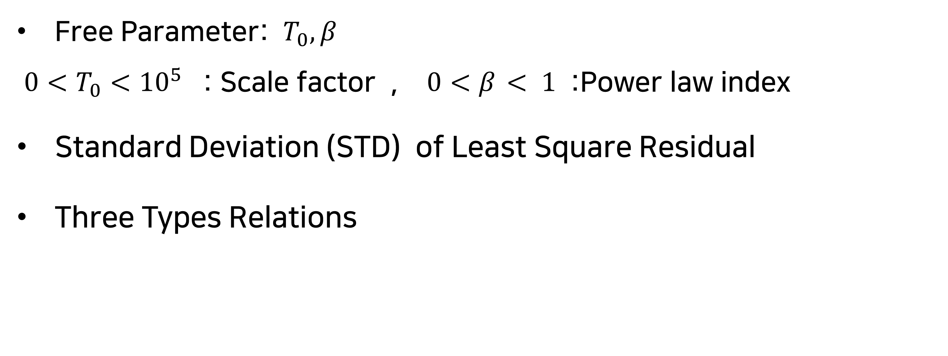
02. R - Normalization
* Function of temperature with 2 free parameter : R - $M^{α}$ f(T; $T_{0},β$)
Function of Temperature : f (T)
Free Parameter: $T_{0},β$
${0<T}_{0}<{10}^{5}$ : Scale factor , $0<β_{ }< 1$ :Power law index
Standard Deviation (STD) of Least Square Residual
Three Types Relations
Notes:
다음 내용으로 들어가기 앞서, 저희 연구는 model independent 방법을 사용하였고, 이번 연구에서 사용된 온도함수에 대해서 간단하게 설명 드리겠습니다.
온도함수는 각 백색 왜성의 온도와 2가지의 free parameter가 사용됩니다.
첫번째 free parameter 인, T0는 Scale factor로, 백색 왜성의 온도를 무 차원 상수 값으로 바꾸는 역할을 하게 됩니다.
다음으로 beta는 온도함수에서 power-law index 로 사용될 예정입니다.
그리고 best fit 과 data 의 차이 확인을 위해 STD를 사용 했습니다. least square residual 에 STD를 사용하면, log plane에서 상수항을 무시할 수 있게 되며 STD가 낮게 나올수록 더 정확한 결과를 얻게 됩니다.
이번 연구에서는 총 3가지의 온도 함수를 테스트 했는데, 이 내용은 뒷 발표 내용에서 더 자세하게 설명하겠습니다.

Slide 21
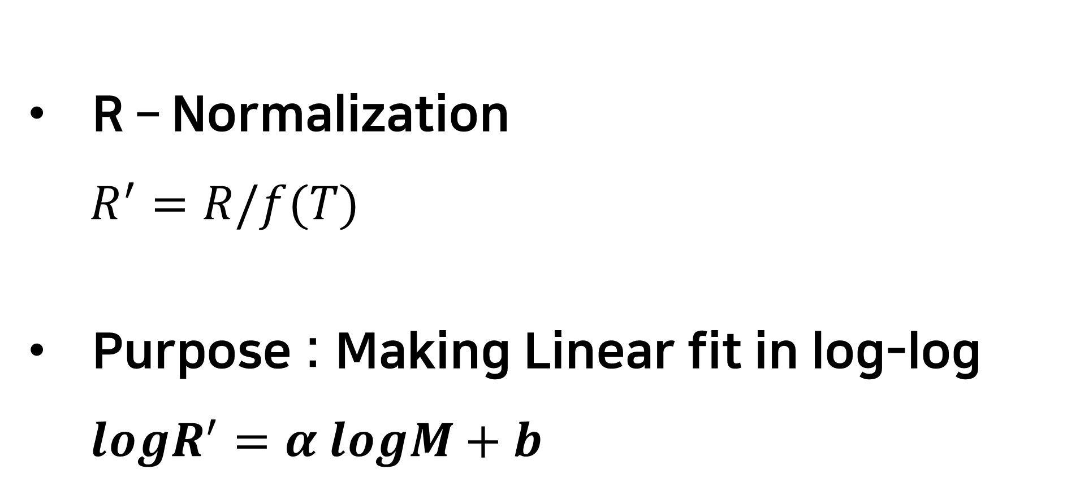
02. R - Normalization
* $R^{′}∝M^{α}$
R – Normalization
$R^{′}=R/f(T)$
Purpose : Making Linear fit in log-log
$logR^{′}=α logM+b$
Notes:
이제 이를 분석하기 위해 저희가 사용한 방식에 대해 소개하겠습니다.
백색 왜성 반지름을 저희가 정의한 온도함수로 나누어서 질량에만 의존하는 R’을 사용하게 되는데 , 이를 R – normalization 이라고 합니다.
이를 통해 로그 로그 평면에서 적합도 테스트가 진행되고, ODR(Orthogonal Distance Regression) 을 사용하여 optimal한 alpha 와 b 를 찾아 낼 수 있게 했습니다.

Slide 22
03
Temperature Normalized
Relations
Notes:
앞선 방법을 통해 총 3 개의 관계식을 테스트 해보았고, 마지막 몬테카를로 방법을 사용해 파라미터 오차분석 까지 진행했습니다.

Slide 23
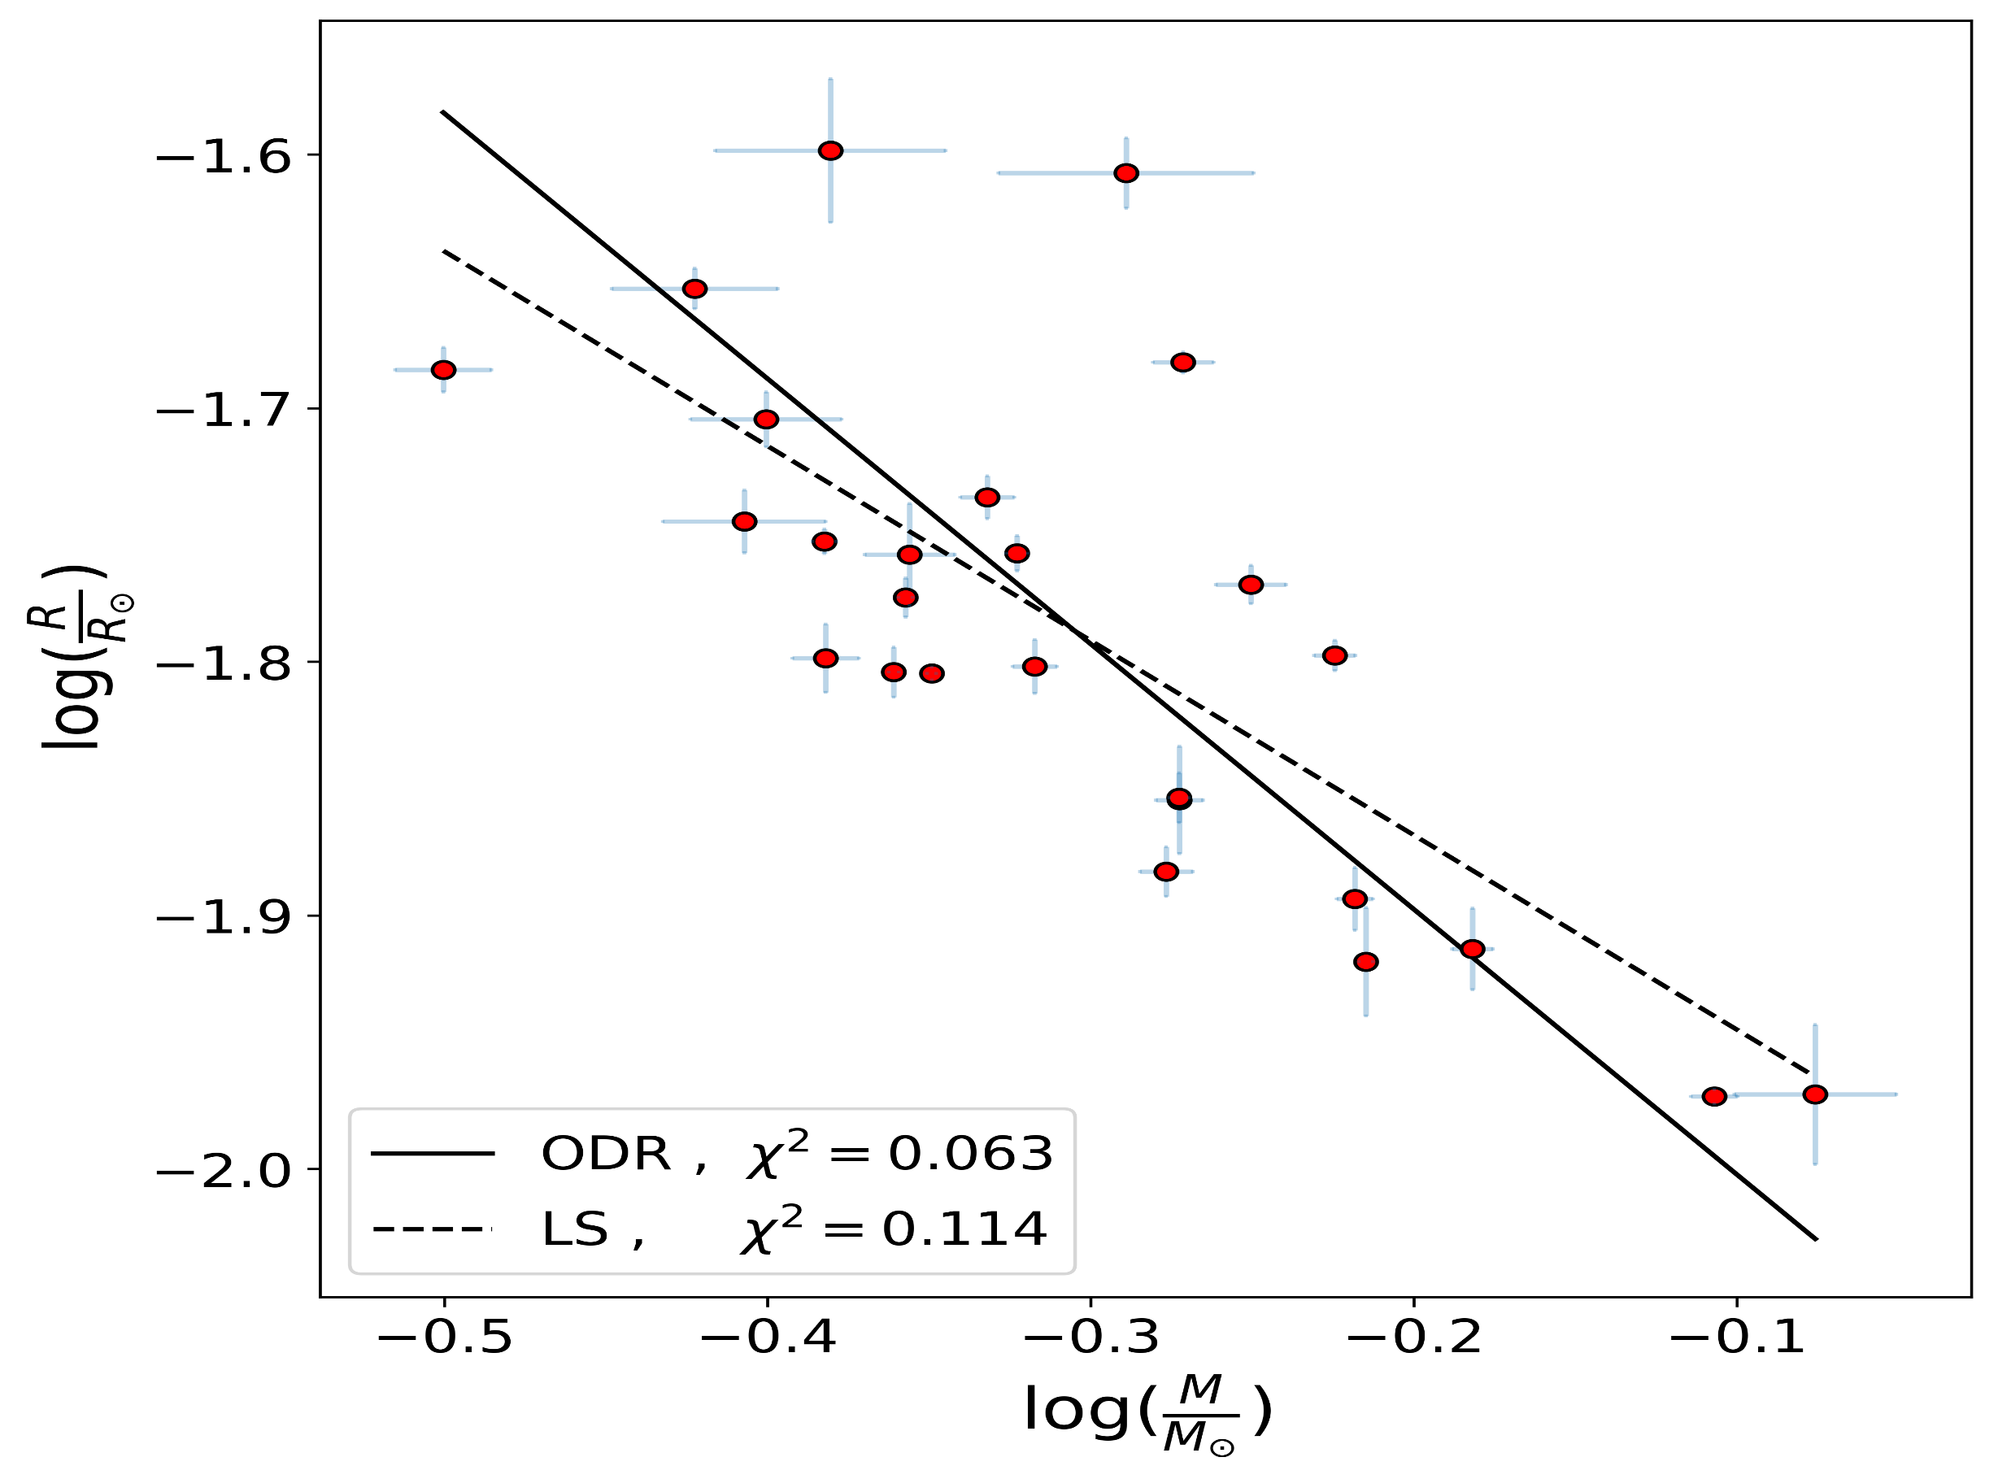
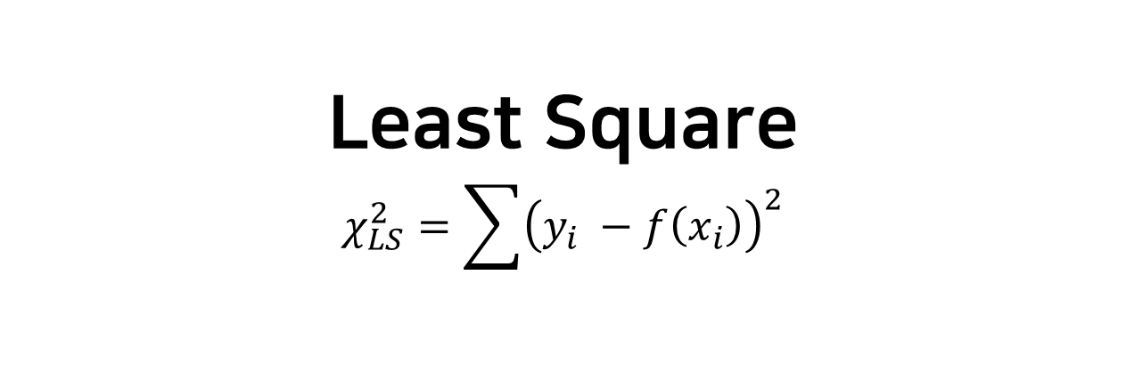

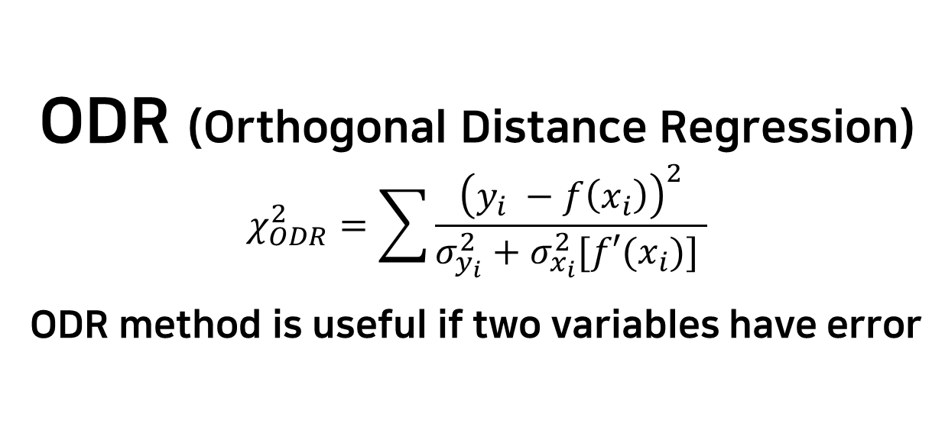
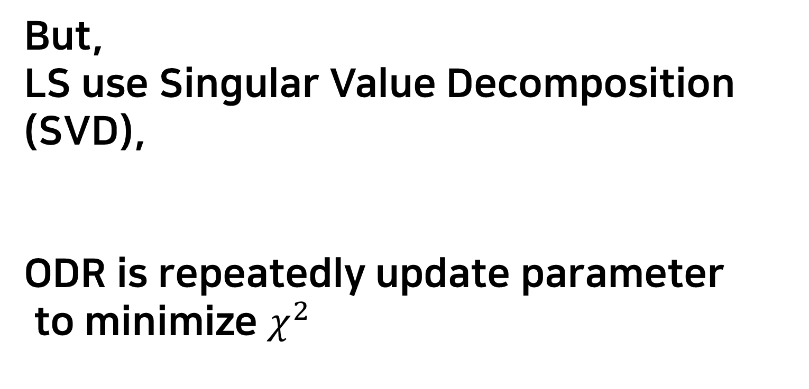
03. Temperature Normalized Relations
* Parameter Estimation Method
ODR method vs LS method
But,
LS use Singular Value Decomposition (SVD),
ODR is repeatedly update parameter
to minimize $χ^{2}$
Least Square
$$χ_{LS}^{2}=\sum{{\left(y_{i} −f\left(x_{i}\right)\right)}^{2}}$$
ODR (Orthogonal Distance Regression)
$$χ_{ODR}^{2}=\sum{\frac{{\left(y_{i} −f\left(x_{i}\right)\right)}^{2}}{σ_{y_{i}}^{2}+σ_{x_{i}}^{2}[f′(x_{i})] }}$$
ODR method is useful if two variables have error
$$χ_{ODR}^{2}=\sum{{\left(y_{i} −f\left(x_{i}\right)\right)}^{2}} (σ_{i}≪1)$$
However, if these error too small, it is not useful.
In this case, ODR can use without error like LS method.
Notes:
첫번째로 저희가 고려한 Relation-1의 온도 함수는 이렇게 정의 했습니다.
이제 T0 를 변화시켜 STD의 변화를 확인해본 결과, Relation -1 의 경우에는 T0의 변화에도 STD의 변화가 없게 됩니다.
(영상이 안 나온 경우: 영상이 안나오지만 T0가 바뀌어도 minimum STD의 변화가 없게 됩니다. )
이 관계식 에서는 로그함수에서 T0의 항이 상수항으로 빠지기 때문에, T0의 변화에 차이가 없게 됩니다.

Slide 24
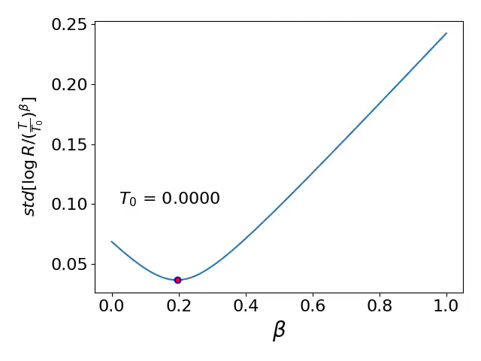
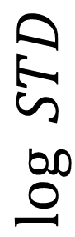
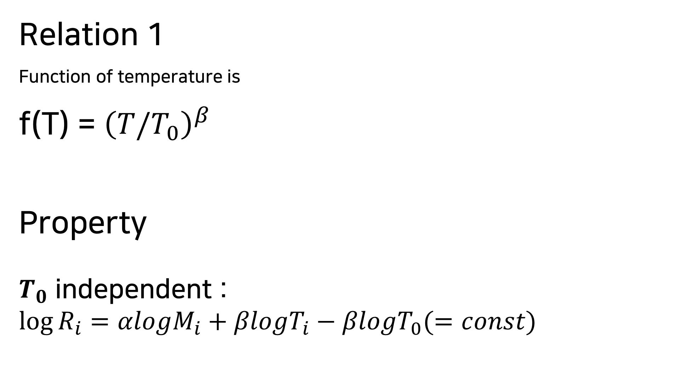

03. Temperature Normalized Relations
* $R−M^{α}{(T/T_{0})}^{β}$
Relation 1
Function of temperature is
f(T) = ${\left(T/T_{0}\right)}^{β}$
Property
$T_{0}$ independent : $log⁡R_{i}=αlogM_{i}+βlogT_{i}−βlogT_{0}(=const)$
$$\log{ STD}$$
Notes:
첫번째로 저희가 고려한 Relation-1의 온도 함수는 이렇게 정의 했습니다.
이제 T0 를 변화시켜 STD의 변화를 확인해본 결과, Relation -1 의 경우에는 T0의 변화에도 STD의 변화가 없게 됩니다.
(영상이 안 나온 경우: 영상이 안나오지만 T0가 바뀌어도 minimum STD의 변화가 없게 됩니다. )
이 관계식 에서는 로그함수에서 T0의 항이 상수항으로 빠지기 때문에, T0의 변화에 차이가 없게 됩니다.

Slide 25
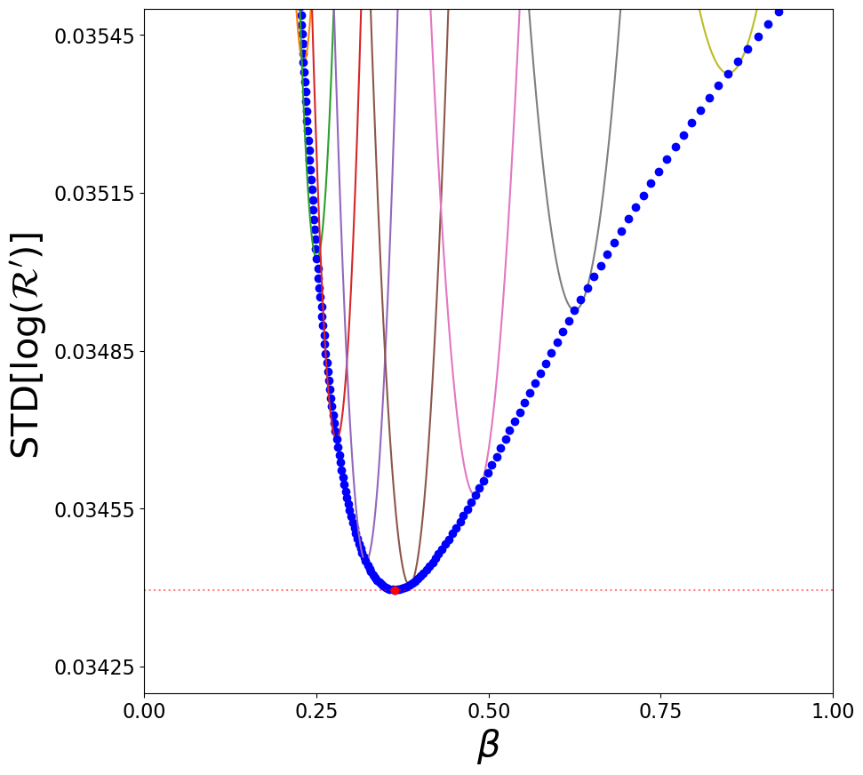
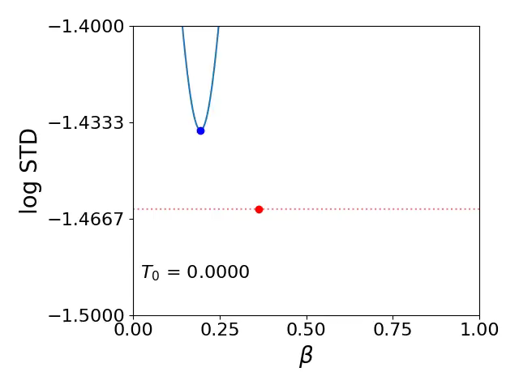
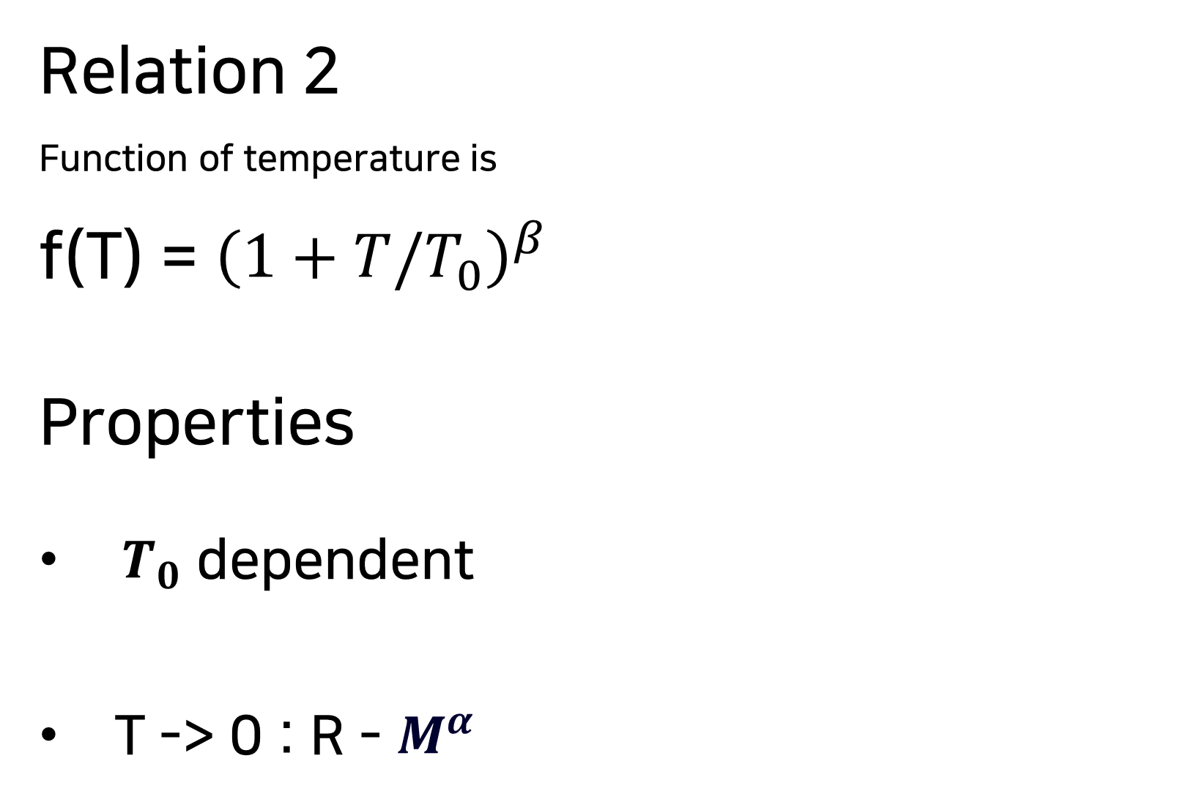

03. Temperature Normalized Relations
* $R−M^{α}{(1+T/T_{0})}^{β}$
Relation 2
Function of temperature is
f(T) = ${\left(1+T/T_{0}\right)}^{β}$
Properties
$T_{0}$ dependent
T -> 0 : R - $M^{α}$
Notes:
두번째로 저희가 설정한 Relation-2 온도 함수는 이렇게 정의 했습니다.
Relation-2는 Relation-1 과 다른 양상을 보입니다. T0의 값을 바꿔 줌에 따라 Minimum STD의 변화도 생깁니다. 이때, 빨간색 점은 total minimum STD 입니다
(영상이 안 나온 경우: 영상이 안나오지만 아래의 그림을 보시면 T0가 바뀌면서 파란색 점을 따라 이동하게 됩니다. 이때, 빨간색 점은 total minimum STD 입니다. )
이 온도함수의 정의에 따라 온도가 0K 가 되도 기존 질량 반지름 관계와 같은 가정으로 넘어갈 수 있습니다.

Slide 26
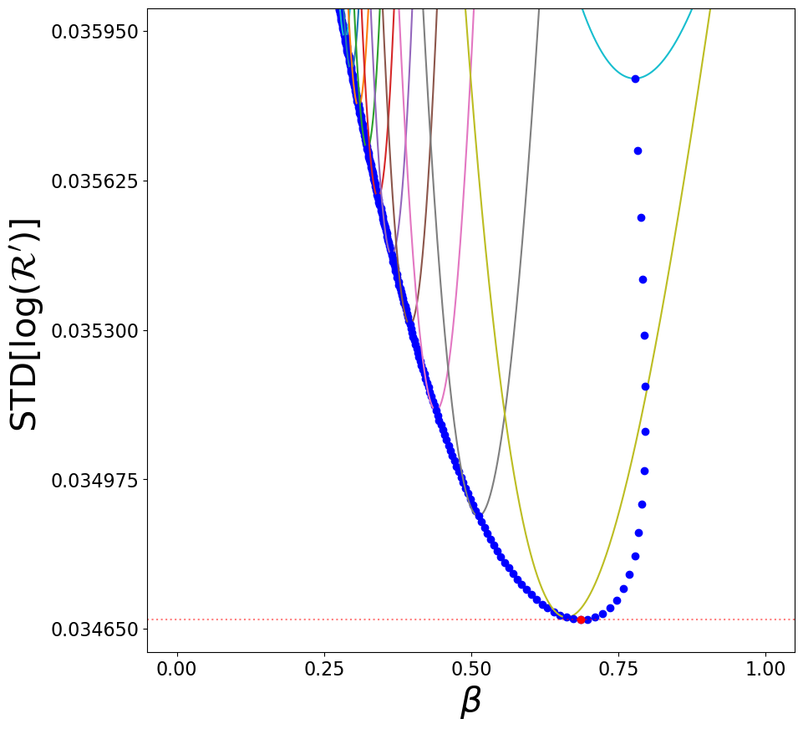
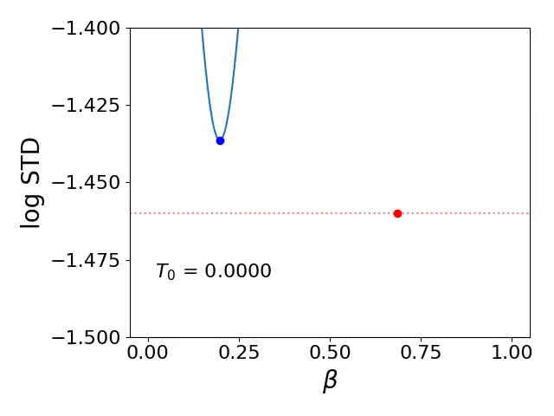


03. Temperature Normalized Relations
* $R−M^{α}{(1+(T/T_{0})}^{β})$
Relation 3
Function of temperature is
f(T) = ${\left(1+(T/T_{0}\right)}^{β})$
Properties
$T_{0}$ dependent
T -> 0 : R - $M^{α}$
Notes:
세번째로 설정한 Relation-3의 경우도 relation -2와 비슷한 양상을 보입니다.
(영상이 안 나온 경우: 아래 사진을 보시면 , Relation2 와 마찬가지로 T0가 바뀌면서 파란색 점을 따라 이동하게 됩니다. 이때, 빨간색 점은 total minimum STD 입니다. )

Slide 27
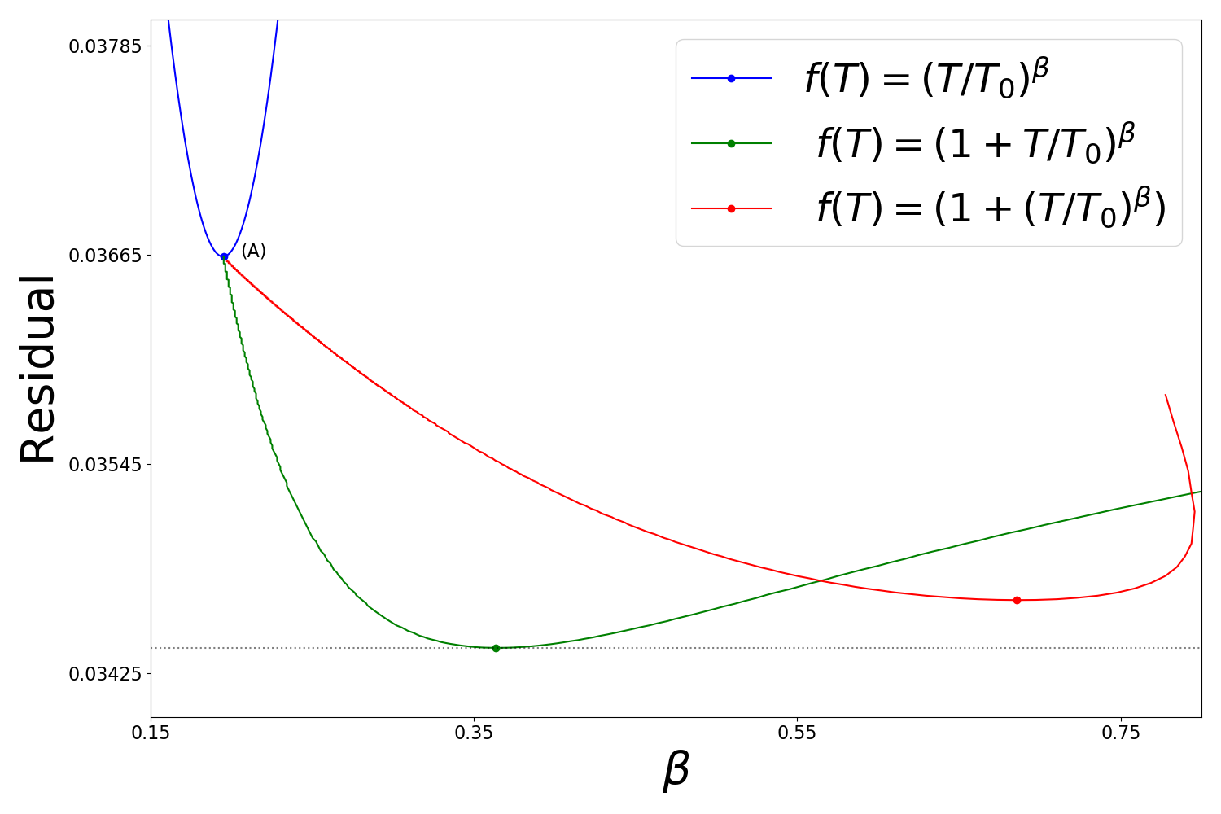
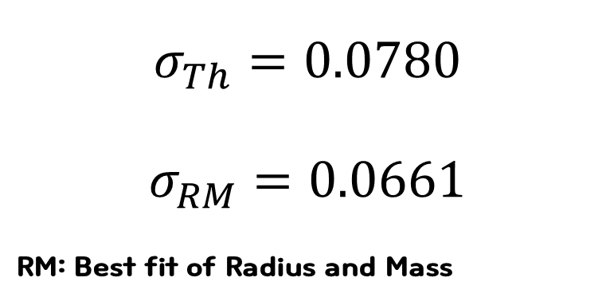
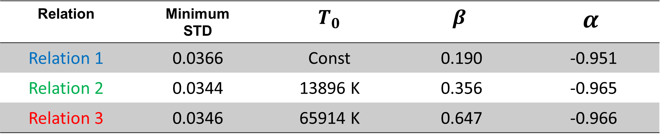
03. Temperature Normalized Relations
Best Fit : Minimum STD
Relation 2 has the lowest STD
(best fit)
Bifurcation point - (A)
Relation | Minimum STD | $T_{0}$ | $$β$$ | $$α$$
Relation 1 | 0.0366 | Const | 0.190 | -0.951
Relation 2 | 0.0344 | 13896 K | 0.356 | -0.965
Relation 3 | 0.0346 | 65914 K | 0.647 | -0.966
$$σ_{Th}=0.0780$$
$$σ_{RM}=0.0661$$
RM: Best fit of Radius and Mass
Notes:
앞선 보여드린 3가지 관계식으로 얻어진 결과값은 다음과 같습니다.
온도를 포함한 관계식 모두 이론적인 결과(엔)와 , 질량 반지름으로만 구한 best fit 계산 결과보다 (엔) 더 좋은 결과를 얻을 수 있었습니다.
이제 다음으로 몬테카를로 방법을 이용해서 관계식 2 번과 3번을 더 집중적으로 분석해 보았습니다.

Slide 28
04
Ranking by Monte Carlo Simulation
Notes:
앞선 내용들을 토대로 결론을 말씀 드리자면,

Slide 29
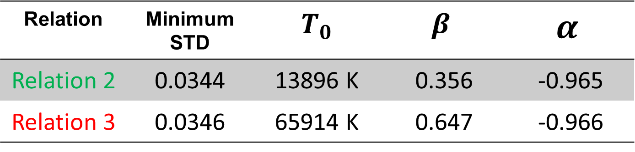
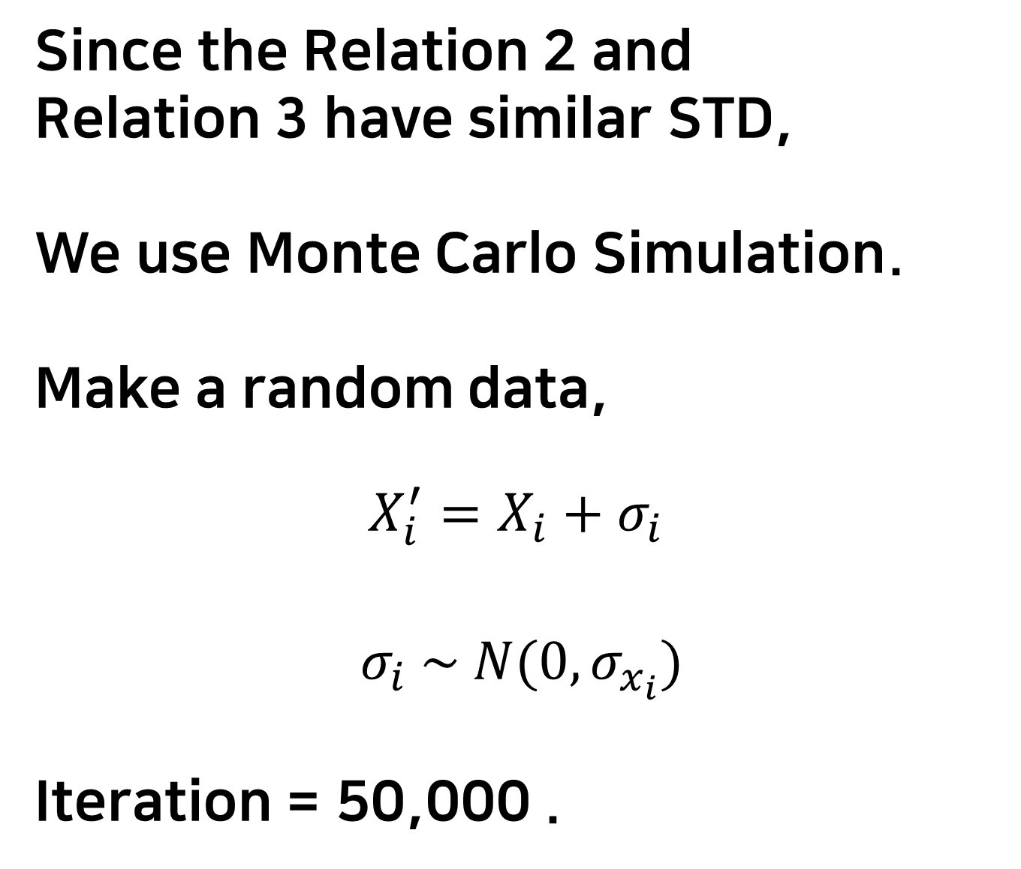
04. Ranking by Monte Carlo Simulation
*Monte Carlo
Since the Relation 2 and
Relation 3 have similar STD,
We use Monte Carlo Simulation.
Make a random data,
$$X_{i}^{′}=X_{i}+{σ_{i}}_{ }$$
$$σ_{i} \sim N(0,σ_{x_{i}})$$
Iteration = 50,000 .
Relation | Minimum STD | $T_{0}$ | $$β$$ | $$α$$
Relation 2 | 0.0344 | 13896 K | 0.356 | -0.965
Relation 3 | 0.0346 | 65914 K | 0.647 | -0.966
Notes:
몬테 카를로 방법을 사용해서, 파라미터들의 오차율 및 평균값을 구하고, 결과가 비슷했던 Relation 2 와 3 을 집중적으로 분석했습니다.
이때, 두 방법 중 standard deviation이 더 큰 관계식을 카운팅 한 결과,
관계 2에 비해서 relation 3가 상대적으로 오차가 큰 것을 확인 할 수 있었습니다.

Slide 30
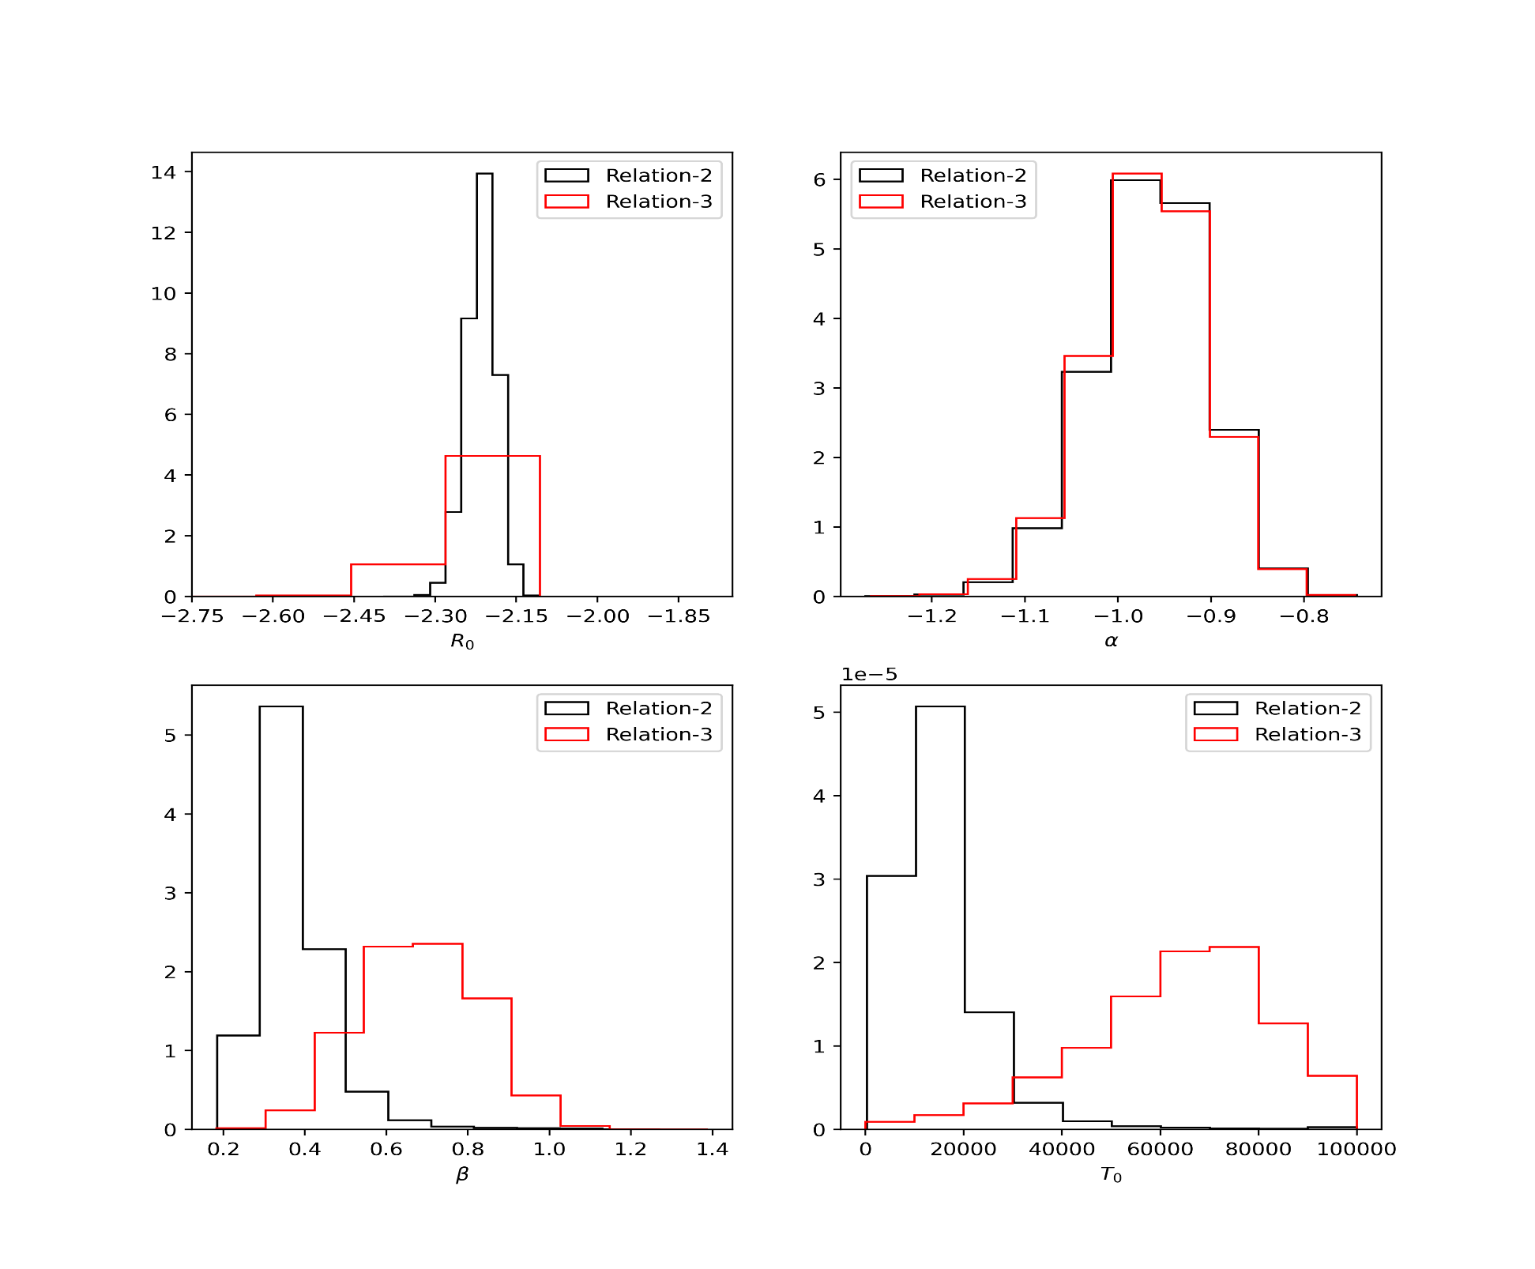
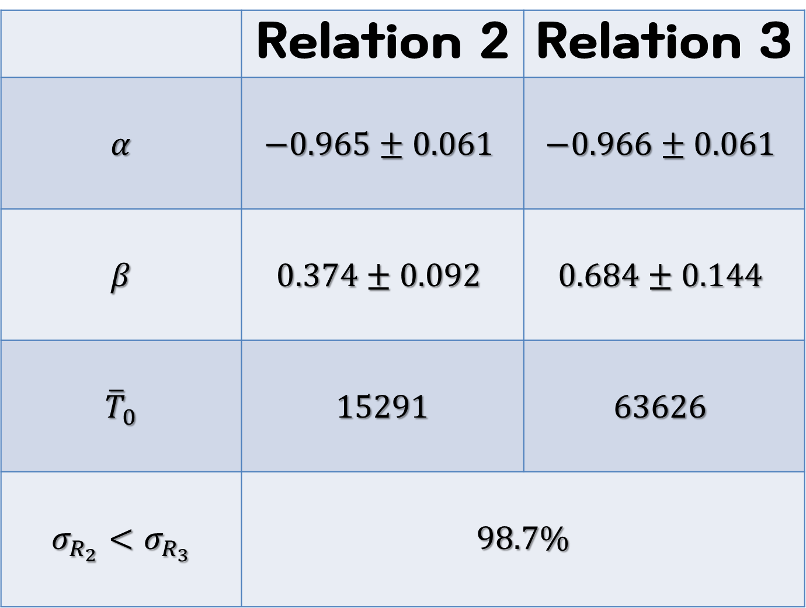
04. Ranking by Monte Carlo Simulation
*Monte Carlo
Bins = 1,000 , Iteration = 50,000
 | Relation 2 | Relation 3
$$α$$ | $$−0.965±0.061$$ | $$−0.966±0.061$$
$$β$$ | $$0.374±0.092$$ | $$0.684±0.144$$
$${\overline{T}}_{0}$$ | $$15291$$ | $$63626$$
$$σ_{R_{2}}<σ_{R_{3}}$$ | $$98.7\%$$
Notes:
몬테 카를로 방법을 사용해서, 파라미터들의 오차율 및 평균값을 구하고, 결과가 비슷했던 Relation 2 와 3 을 집중적으로 분석했습니다.
이때, 두 방법 중 standard deviation이 더 큰 관계식을 카운팅 한 결과,
관계 2에 비해서 relation 3가 상대적으로 오차가 큰 것을 확인 할 수 있었습니다.

Slide 31
05
Interpretation of Results
Notes:
앞선 내용들을 토대로 결론을 말씀 드리자면,

Slide 32
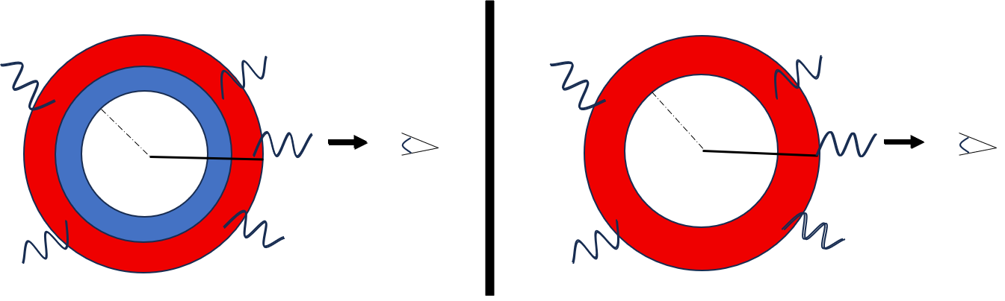
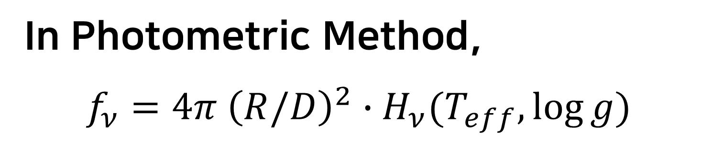


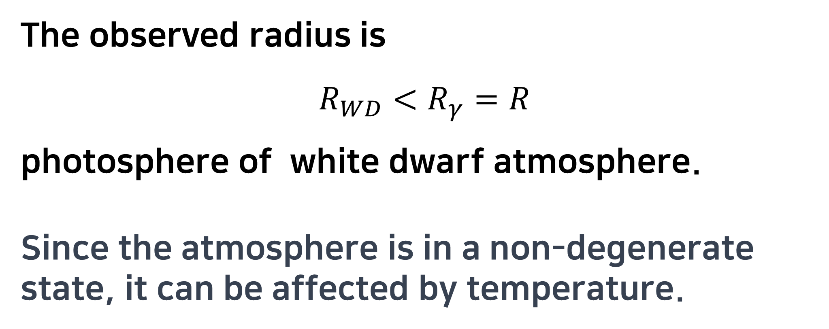
05. Interpretation of Results
In Photometric Method,
$$f_{ν}=4π {\left(R/D\right)}^{2}∙H_{ν}(T_{eff},\log{g})$$
$$R_{WD}$$
$$R_{γ}$$
The observed radius is
$$R_{WD}<R_{γ}=R$$
photosphere of white dwarf atmosphere.
Since the atmosphere is in a non-degenerate state, it can be affected by temperature.
Notes:
(A)에는 해당되는 그림은 이론적인 질량 반지름 관계를 데이터와 함께 플롯한 결과인데, 데이터와 이론적 예측값이 잘 맞지 않았다는 것을 확인 할 수 있습니다.
(B)는 온도를 고려하지 않고 기존 질량 반지름 관계의 best fit 결과를 나타낸 것인데, 이 경우에는 피팅은 잘 되지만 아직 스케터가 큰 것을 확인할 수 있습니다.
반면에 © 같은 경우는 관계식 2번을 통한 R-normalization 한 후 데이터와 비교를 인데, 더 타이트한 모습을 보실 수 있습니다.
이를 통해 백색왜성의 질량 반지름 관계가 온도에 의존성 있다는 것을 알 수 있습니다.

Slide 33
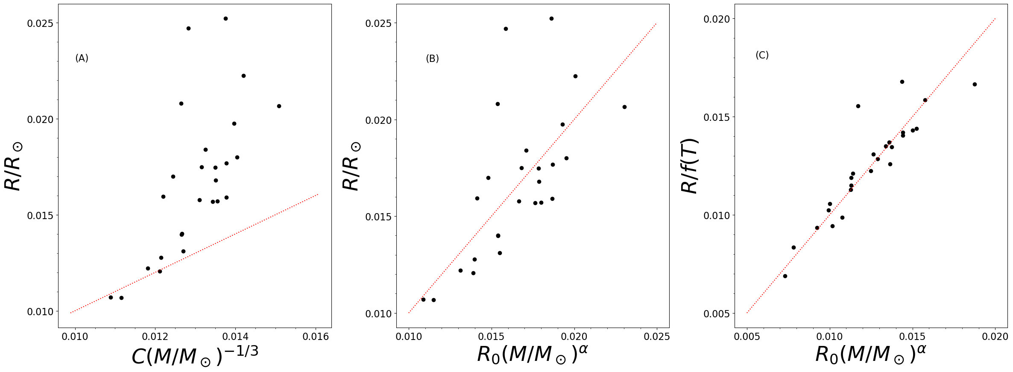
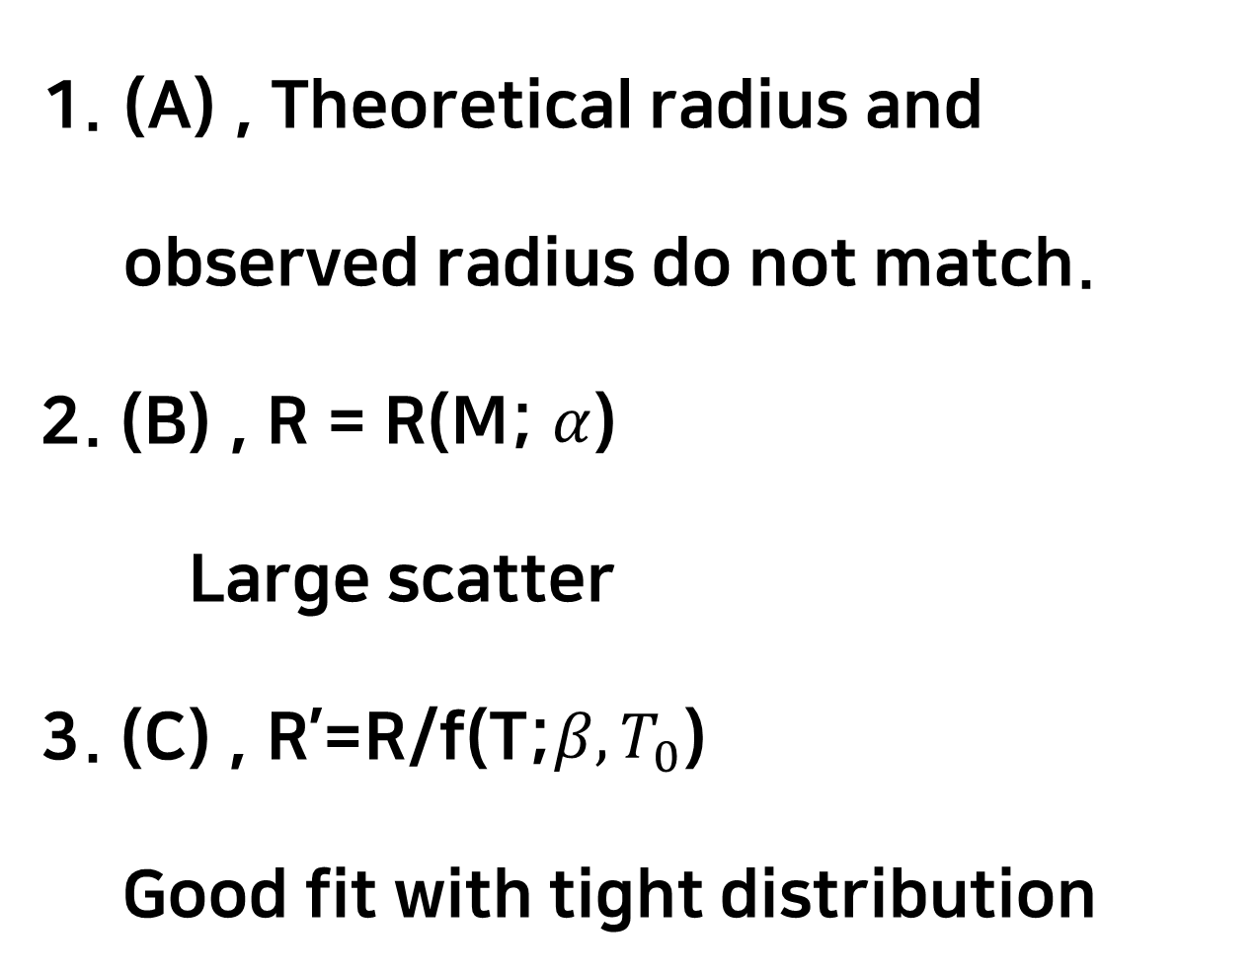
05. Interpretation of Results
(A) , Theoretical radius and observed radius do not match.
2. (B) , R = R(M; $α$)
Large scatter
3. (C) , R’=R/f(T;$β,T_{0}$)
Good fit with tight distribution
Theoretical R-M
Best fit R-M
Best fit R-M f(T)
(A)
(B)
(C)
Notes:
(A)에는 해당되는 그림은 이론적인 질량 반지름 관계를 데이터와 함께 플롯한 결과인데, 데이터와 이론적 예측값이 잘 맞지 않았다는 것을 확인 할 수 있습니다.
(B)는 온도를 고려하지 않고 기존 질량 반지름 관계의 best fit 결과를 나타낸 것인데, 이 경우에는 피팅은 잘 되지만 아직 스케터가 큰 것을 확인할 수 있습니다.
반면에 © 같은 경우는 관계식 2번을 통한 R-normalization 한 후 데이터와 비교를 인데, 더 타이트한 모습을 보실 수 있습니다.
이를 통해 백색왜성의 질량 반지름 관계가 온도에 의존성 있다는 것을 알 수 있습니다.

Slide 34
06
Conclusions and Outlook
Notes:
앞선 내용들을 토대로 결론을 말씀 드리자면,

Slide 35
06. Conclusions and Outlook
A principal outcome :
Characteristic Temperature = 1.3 eV
It is appears that a major role in
the observed radius depend on temperature.
However, it is quite modest to explain physically.
Notes:
마지막으로 짧게 정리하자면, 이론적인 질량 반지름 관계는 실제 데이터와는 잘 맞지 않는 모습을 보여줍니다.
그리고 반지름은 온도에 영향을 받을 수 있다는 것을 보여줍니다.
이번 연구를 통해서 확인해본 결과 온도를 포함한 관계들이 더 상대적으로 오차가 낮은것을 확인할 수 있었습니다.
이번 연구에서 진행한 3가지의 관계식 중에서도 2번에 해당되는 관계식이 가장 오차가 낮은 값을 얻을 수 있었고
, 15,000k Characteristic temperature을 확인 할 수 있었습니다.

Slide 36
06. Conclusions and Outlook
Corona ?
White dwarfs are known to have magnetic field.
However, it is unlikely high to be sufficiently large
Notes:
마지막으로 짧게 정리하자면, 이론적인 질량 반지름 관계는 실제 데이터와는 잘 맞지 않는 모습을 보여줍니다.
그리고 반지름은 온도에 영향을 받을 수 있다는 것을 보여줍니다.
이번 연구를 통해서 확인해본 결과 온도를 포함한 관계들이 더 상대적으로 오차가 낮은것을 확인할 수 있었습니다.
이번 연구에서 진행한 3가지의 관계식 중에서도 2번에 해당되는 관계식이 가장 오차가 낮은 값을 얻을 수 있었고
, 15,000k Characteristic temperature을 확인 할 수 있었습니다.

Slide 37
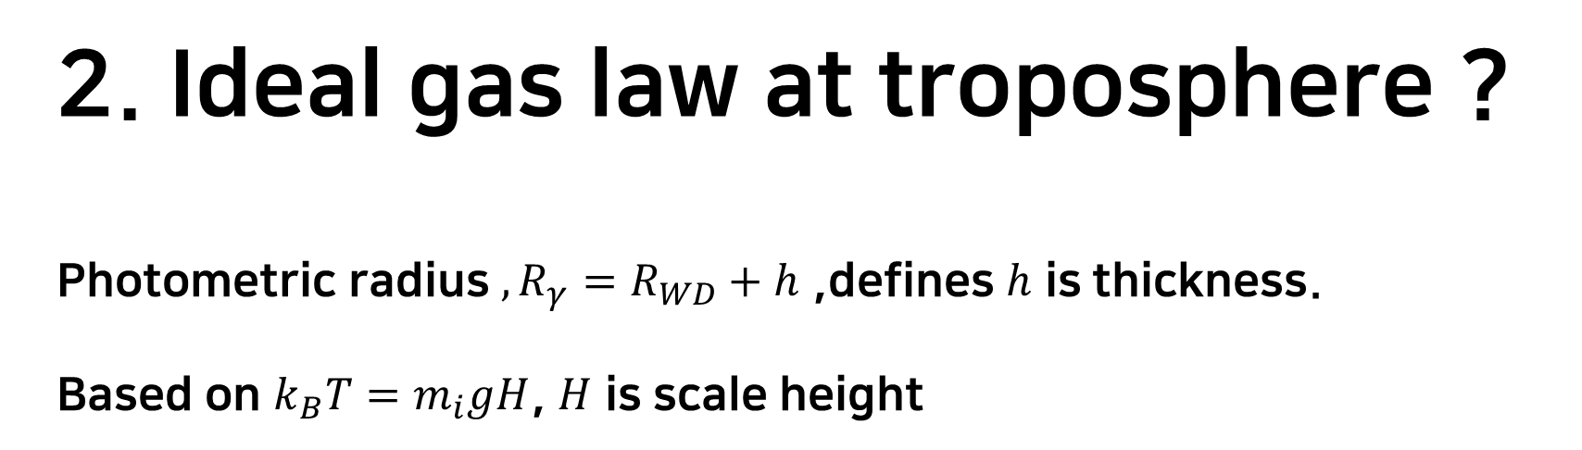


06. Conclusions and Outlook
2. Ideal gas law at troposphere ?
Photometric radius $,R_{γ}=R_{WD}+h$ ,defines $h$ is thickness.
Based on $k_{B}T=m_{i}gH$, $H$ is scale height
$$H=H_{0} \left(\frac{m_{p}}{m_{i}}\right)\left(\frac{k_{B}T}{1eV}\right) \left(\frac{{10}^{6}m/s^{2}}{g}\right)$$
$H_{0}≃1\%H_{⊕}$ , $H_{⊕}$ = 9 km
Since M is expected to be no more than ${10}^{−4}M_{⊙ }$ .
And using opacity condition of the “troposphere” ,
$$h=H\log{{(σ}_{T}n_{0}H)} \sim 0.1\% R_{WD} \log{( \frac{M}{{10}^{−4}M_{⊙}})}$$
$σ_{T}∗n_{0}∗Hexp(−h/H)$
However, It is remarkably thin ($R_{γ }≈R_{WD}$)
Notes:
마지막으로 짧게 정리하자면, 이론적인 질량 반지름 관계는 실제 데이터와는 잘 맞지 않는 모습을 보여줍니다.
그리고 반지름은 온도에 영향을 받을 수 있다는 것을 보여줍니다.
이번 연구를 통해서 확인해본 결과 온도를 포함한 관계들이 더 상대적으로 오차가 낮은것을 확인할 수 있었습니다.
이번 연구에서 진행한 3가지의 관계식 중에서도 2번에 해당되는 관계식이 가장 오차가 낮은 값을 얻을 수 있었고
, 15,000k Characteristic temperature을 확인 할 수 있었습니다.

Slide 38
06. Conclusions and Outlook
Finally,
Conventional isotropic and spheric symmetric atmosphere
can not explain the observed expansion of the photosphere.
Our model-agnostic approach derived characteristic temperature 1.3 eV.
To consider more advanced atmospheric model, perhaps accounting for deviations of spherical symmetry due to accretion process and tidal interaction in these binary systems.
Notes:
마지막으로 짧게 정리하자면, 이론적인 질량 반지름 관계는 실제 데이터와는 잘 맞지 않는 모습을 보여줍니다.
그리고 반지름은 온도에 영향을 받을 수 있다는 것을 보여줍니다.
이번 연구를 통해서 확인해본 결과 온도를 포함한 관계들이 더 상대적으로 오차가 낮은것을 확인할 수 있었습니다.
이번 연구에서 진행한 3가지의 관계식 중에서도 2번에 해당되는 관계식이 가장 오차가 낮은 값을 얻을 수 있었고
, 15,000k Characteristic temperature을 확인 할 수 있었습니다.

Slide 39
Thank you
감사합니다

Slide 40
Q & A
Notes:
이론적으로 서술할 수 있지 않느냐.
답:
(이론적으로 이 차이를 설명할 수 있는 방법은, 상수 항을 변화 시키는 것인데, 이 상수항은 양성자와 중성자의 비율에 비례하게 됩니다.
저희가 사용한 상수값은 0.01인데 이는 양성자와 중성자의 비율이 1:1 인 경우 얻을 수 있는 결과입니다. 하지만, 백색왜성의 센터코어는 주로 헬륨과 탄소 또는 산소로 이루어져 있기 때문에 이 외 다른 비율은 고려하지 않았으며, 적합한 피팅이 되기 위해선 3:7 이라는 비율을 얻게 되야 합니다.)

Slide 41

Notes:
Relation 2 의 경우 25% 의 영향을 미치고
Relation 3 의 경우 28% 의 영향을 미친다.

Slide 42



$$ε_{i}=\left(logR_{i}−{logR}_{est}\right)$$
$=\left(logR_{i} −αlogM_{i} −β\log{f\left(T\right)}−b\right)$
$=logR_{i}^{′}−αlogM_{i} −b$
$$\overline{ε}=\overline{A} −b$$
$$A_{i}=logR_{i}^{′}−αlogM$$
$$σ^{2}={\left(ε_{i}−\overline{ε}\right)}^{2} ={\left(A_{i} −\overline{A}\right)}^{2}$$
Notes:
(STD를 사용해서 Constant term 사라지게 만들기.)
우선

